Slide 1

Combinatoria
Víctor Concejero Sanz
@VConce

Slide 2



Ampliación matemáticas 4ESO
Temario:
Combinatoria | Técnicas de recuento
 | Diagrama en árbol
 | Agrupaciones de elementos | Combinaciones
 |  | Permutaciones
 |  | Variaciones
 | Nºs combinatorios. Propiedades
 | Binomio de Newton

Slide 3
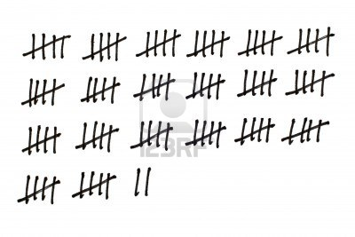
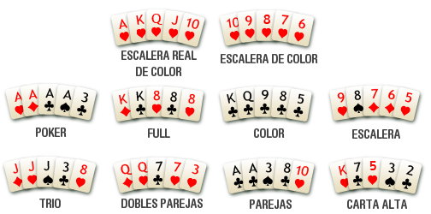
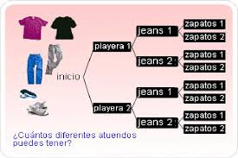
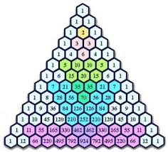

Combinatoria
Técnicas de recuento
Diagrama de árbol o decisión
Agrupaciones de elementos (combinaciones, permutaciones, variaciones)
Números combinatorios. Propiedades
Binomio de Newton

Slide 4
Combinatoria
1.0
Números factoriales
1.1.
Árboles de decisión
1.2.
Variaciones
1.3.
Variaciones con repetición
Recuento
1.4.
Permutaciones
1.5.
Permutaciones con repetición
1.6.1. nºs combinatorios
1.6.2. Combinaciones
1.6.
Combinaciones
1.6.3. Combinaciones con repetición
1.7.
Ecuaciones
1.7.1. Ecuaciones factoriales
1.7.2. Ecuaciones combinatorias
1.8.
Binomio de Newton
1.8.1. Tartaglia
Investigaciones
1.8.2. Binomio de Newton
1.8.3. Término enésimo

Slide 5
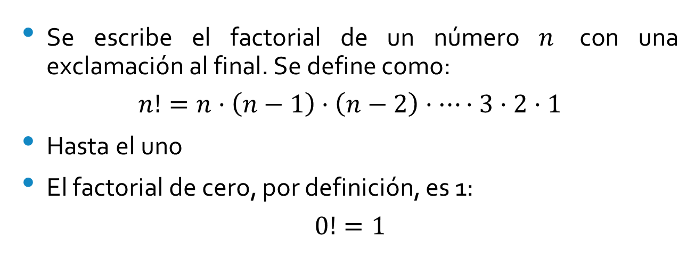
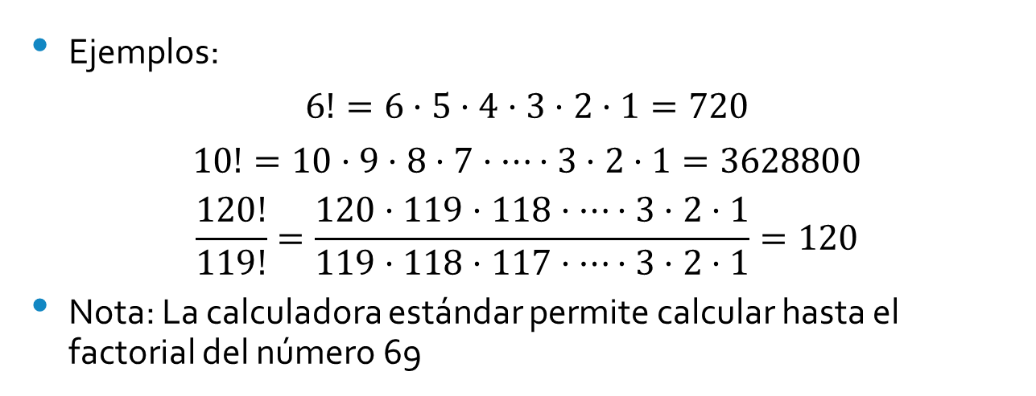
1. Números factoriales
Se escribe el factorial de un número $n$ con una exclamación al final. Se define como:
$$n!=n·\left(n−1\right)·\left(n−2\right)·…·3·2·1$$
Hasta el uno
El factorial de cero, por definición, es 1:
$$0!=1$$
Ejemplos:
$$6!=6·5·4·3·2·1=720$$
$$10!=10·9·8·7·…·3·2·1=3628800$$
$$\frac{120!}{119!}=\frac{120·119·118·…·3·2·1}{119·118·117·…·3·2·1}=120$$
Nota: La calculadora estándar permite calcular hasta el factorial del número 69

Slide 6

1. Árboles de decisión
Ejemplo: realiza un árbol de decisión para el lanzamiento de una moneda. Realiza un árbol para dos monedas.
Ejemplo: tengo una camiseta verde, una roja, unos pantalones vaqueros, unos pantalones cortos, unos náuticos y unas deportivas. Realiza un diagrama de árbol con las distintas opciones
Ejemplo: realiza un diagrama de decisión con las posibles combinaciones que se pueden realizar con la palabra MATES
Ejercicio: realiza un diagrama de árbol con las posibles palabras que se pueden realizar con la palabra ANDAR
1

Slide 7
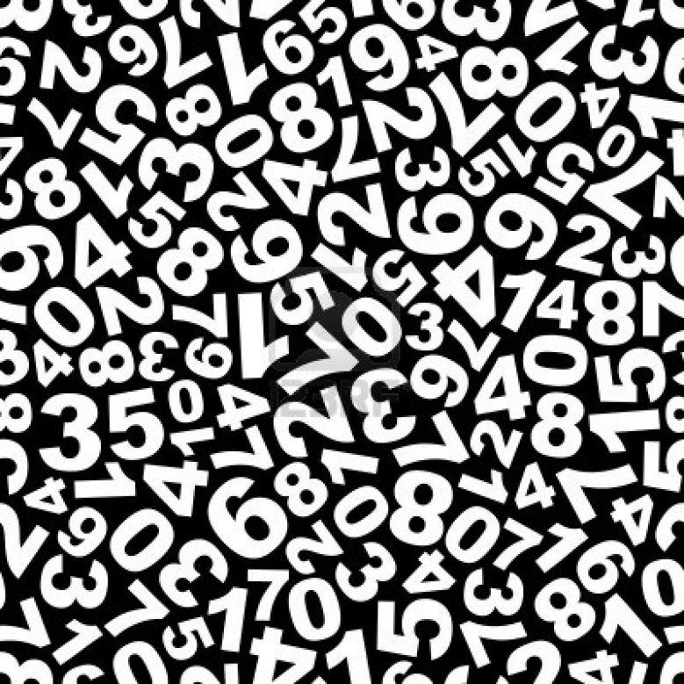
2. Variaciones
Cuando queremos hacer un recuento, pero el número de elementos es muy grande, recurrimos a otras técnicas matemáticas
Ejemplo: ¿Cuántos números de tres cifras pueden formarse con los dígitos 1, 2, 3, 4, 5, 6 y 7, sin repetirlos?

Slide 8
2. Variaciones
Las variaciones son el tipo de recuento en que se cumplen las siguientes condiciones:
  NO son necesarios todos los elementos
  SÍ importa el orden
  NO se repiten los elementos
Ejemplo: ¿Cuántos números de tres cifras pueden formarse con los dígitos 1, 2, 3, 4, 5, 6 y 7, sin repetirlos?
  NO son necesarios todos los elementos (tres cifras sólo)
  SÍ importa el orden (no es el mismo número 123 que 321)
  NO se repiten los elementos (el propio enunciado dice “sin repetir”

Slide 9
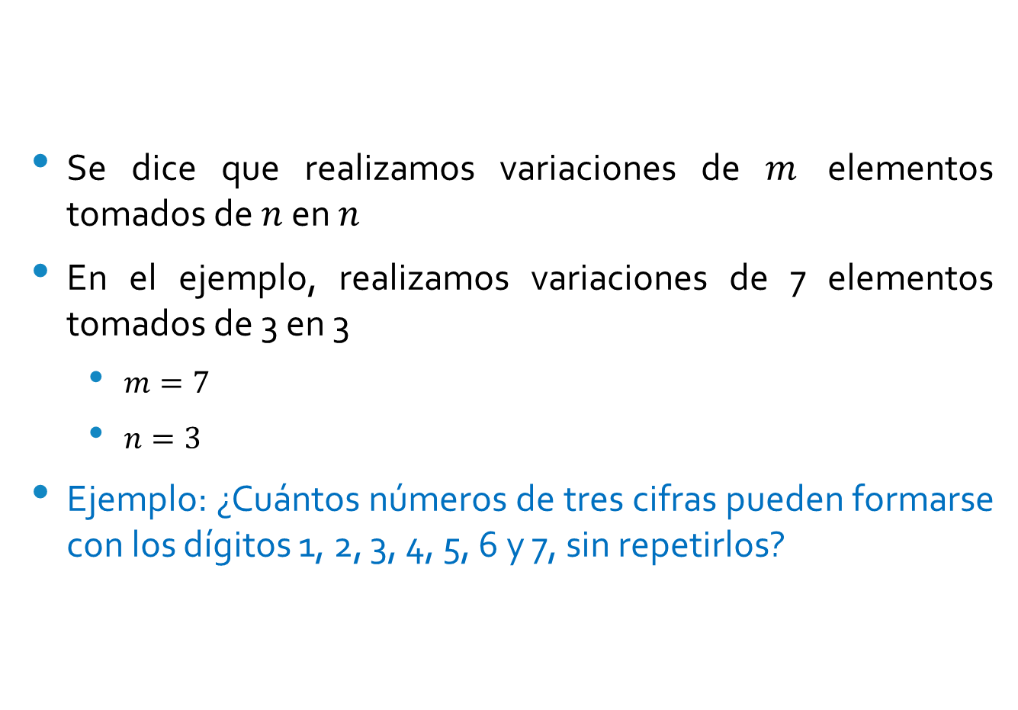
2. Variaciones
Se dice que realizamos variaciones de $m$ elementos tomados de $n$ en $n$
En el ejemplo, realizamos variaciones de 7 elementos tomados de 3 en 3
  $m=7$
  $n=3$
Ejemplo: ¿Cuántos números de tres cifras pueden formarse con los dígitos 1, 2, 3, 4, 5, 6 y 7, sin repetirlos?

Slide 10
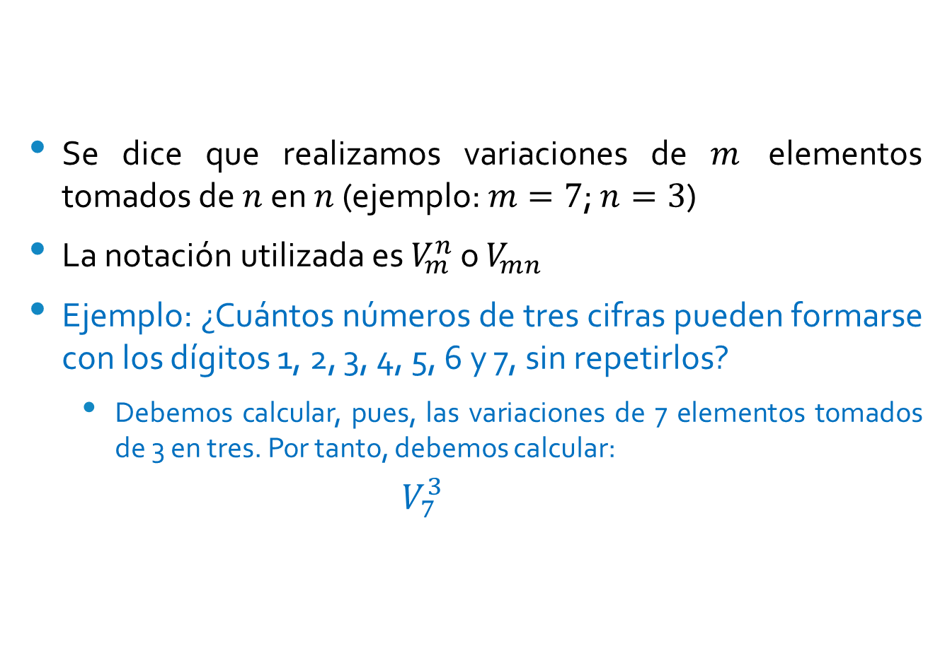
2. Variaciones
Se dice que realizamos variaciones de $m$ elementos tomados de $n$ en $n$ (ejemplo: $m=7$; $n=3$)
La notación utilizada es $V_{m}^{n}$ o $V_{mn}$
Ejemplo: ¿Cuántos números de tres cifras pueden formarse con los dígitos 1, 2, 3, 4, 5, 6 y 7, sin repetirlos?
  Debemos calcular, pues, las variaciones de 7 elementos tomados de 3 en tres. Por tanto, debemos calcular:
    $$V_{7}^{3}$$

Slide 11

2. Variaciones
Para calcular una variación de m elementos tomados de n en n, se utiliza la expresión:
$$V_{mn}=m\left(m−1\right)\left(m−2\right)…\left(m−n+1\right)$$
O bien, una expresión similar pero más sencilla:
$$V_{mn}=\frac{m!}{\left(m−n\right)!}$$
Ejemplo: ¿Cuántos números de tres cifras pueden formarse con los dígitos 1, 2, 3, 4, 5, 6 y 7, sin repetirlos?
  Debemos calcular, pues, las variaciones de 7 elementos tomados de 3 en tres. Por tanto, debemos calcular:
    $$V_{7}^{3}=\frac{7!}{\left(7−3\right)!}=\frac{7!}{4!}=\frac{7·6·5·4·3·2·1}{4·3·2·1}=7·6·5=210 posibilidades$$

Slide 12
2. Variaciones
Ejercicios
  Determina, utilizando variaciones, cuántas palabras de 5 letras pueden formarse con las letras del alfabeto, sin repetir letras, suponiendo que tiene 27 letras. Determina cuántas podrían hacerse de 4 letras. Empieza por comprobar que este ejercicio cumple las condiciones de las variaciones.
  Determina, utilizando variaciones, cuántos grupos de 3 alumnos pueden hacerse con los alumnos de esta clase (suponiendo que somos____). Empieza por comprobar que este ejercicio cumple las condiciones de las variaciones.
  Suponiendo que en una carrera ciclista hay 30 participantes, determina de cuántas formas puede quedar el podio (3 puestos: oro, plata y bronce) en una olimpiada. Empieza por comprobar que este ejercicio cumple las condiciones de las variaciones.
2
3
4

Slide 13
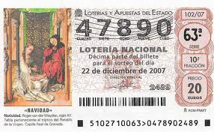

3. Variaciones con repetición
La lotería nacional es un número de 5 dígitos del 0 al 9 (10 dígitos). ¿Cuántas números distintos pueden obtenerse?
¿Son necesarios todos los elementos? | No Con el 1 y el 2 puedo formar un número válido: 12121 | OK
¿Importa el orden? | Sí Si el número premiado es el 12345 y yo tengo el 54321, me llevo 0€ | OK
¿Pueden repetirse? | Sí El número 11111 es igual de válido que el 12345 | !!
¿Es una variación?
No, pero casi

Slide 14
3. Variaciones con repetición
Las variaciones CON REPETICIÓN son el tipo de recuento en que se cumplen las siguientes condiciones:
  NO son necesarios todos los elementos
  SÍ importa el orden
  SÍ se repiten los elementos
Ejemplo: ¿Cuántos números de tres cifras pueden formarse con los dígitos 1, 2, 3, 4, 5, 6 y 7? (si no dice “sin repetir”, entendemos que podemos repetirlos)
  NO son necesarios todos los elementos (tres cifras sólo)
  SÍ importa el orden (no es el mismo número 123 que 321)
  SÍ se repiten los elementos

Slide 15
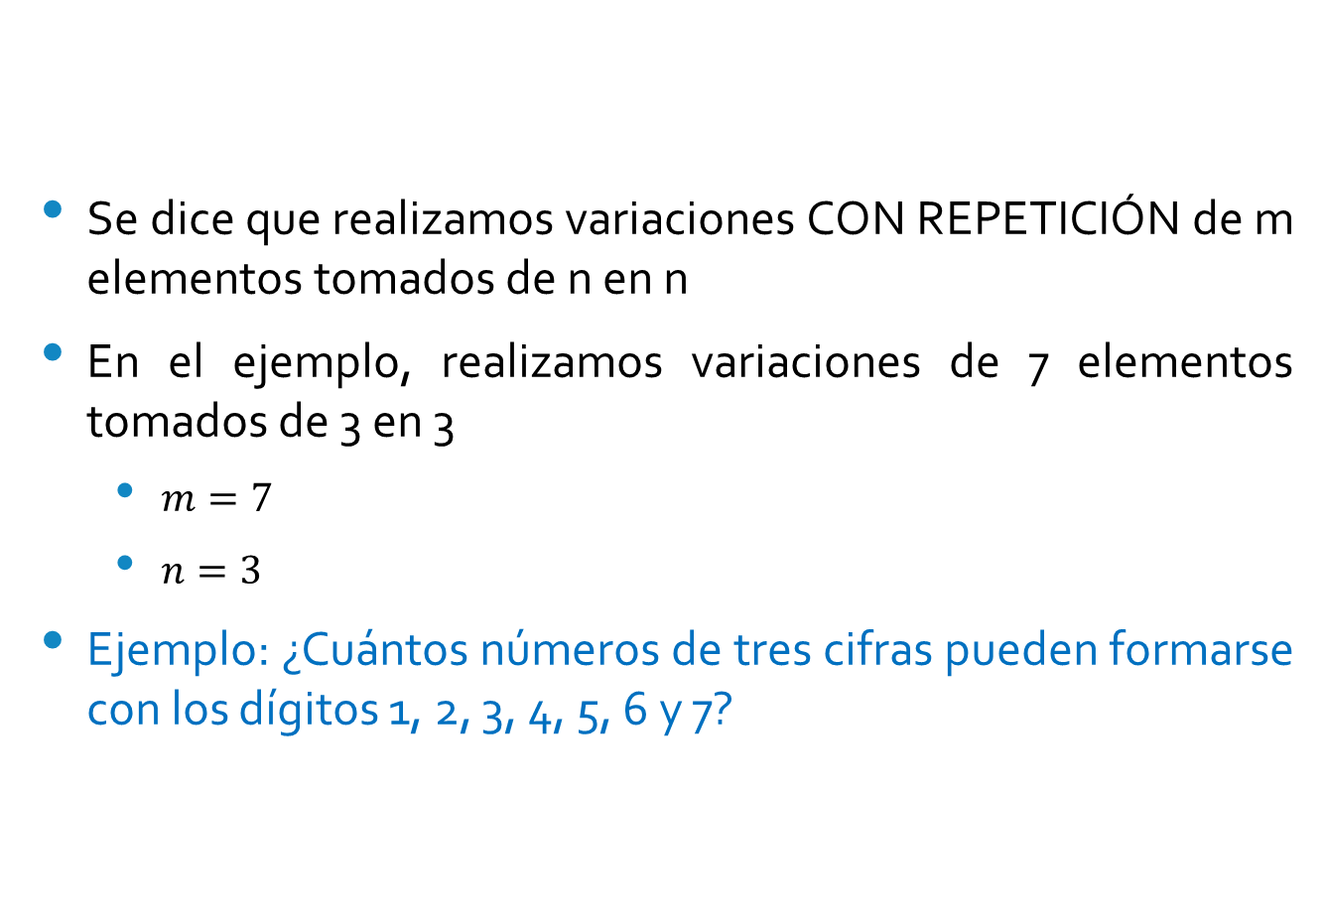
3. Variaciones con repetición
Se dice que realizamos variaciones CON REPETICIÓN de m elementos tomados de n en n
En el ejemplo, realizamos variaciones de 7 elementos tomados de 3 en 3
  $m=7$
  $n=3$
Ejemplo: ¿Cuántos números de tres cifras pueden formarse con los dígitos 1, 2, 3, 4, 5, 6 y 7?

Slide 16
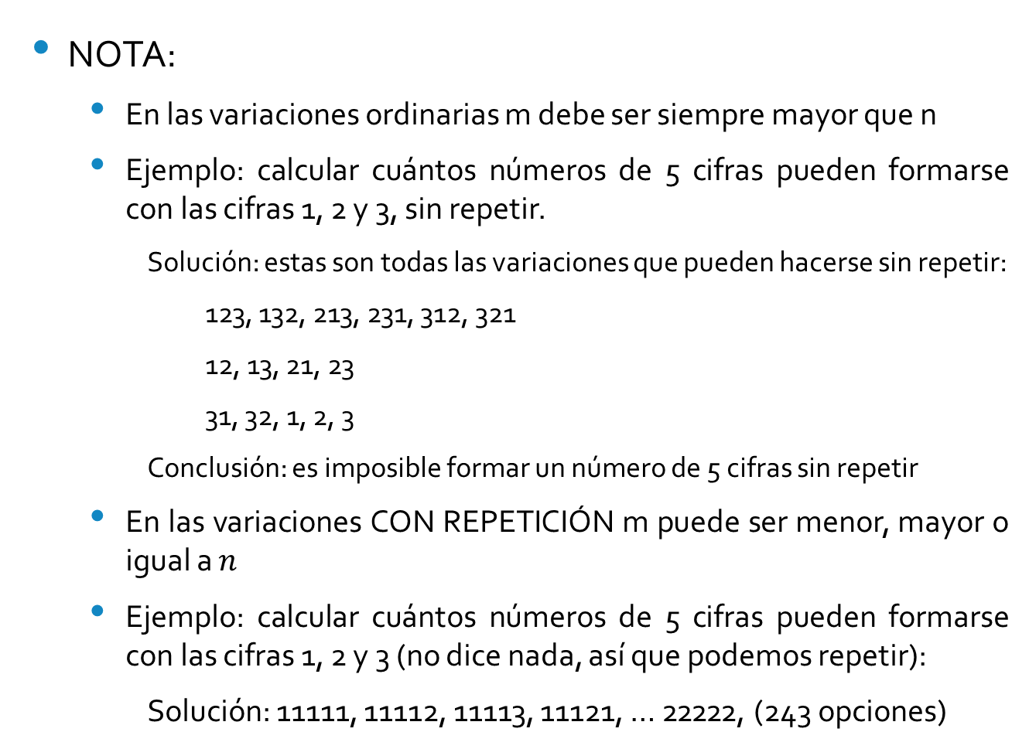
3. Variaciones con repetición
NOTA:
  En las variaciones ordinarias m debe ser siempre mayor que n
  Ejemplo: calcular cuántos números de 5 cifras pueden formarse con las cifras 1, 2 y 3, sin repetir.
    Solución: estas son todas las variaciones que pueden hacerse sin repetir:
    123, 132, 213, 231, 312, 321
    12, 13, 21, 23
    31, 32, 1, 2, 3
    Conclusión: es imposible formar un número de 5 cifras sin repetir
  En las variaciones CON REPETICIÓN m puede ser menor, mayor o igual a $n$
  Ejemplo: calcular cuántos números de 5 cifras pueden formarse con las cifras 1, 2 y 3 (no dice nada, así que podemos repetir):
  Solución: 11111, 11112, 11113, 11121, … 22222, (243 opciones)

Slide 17
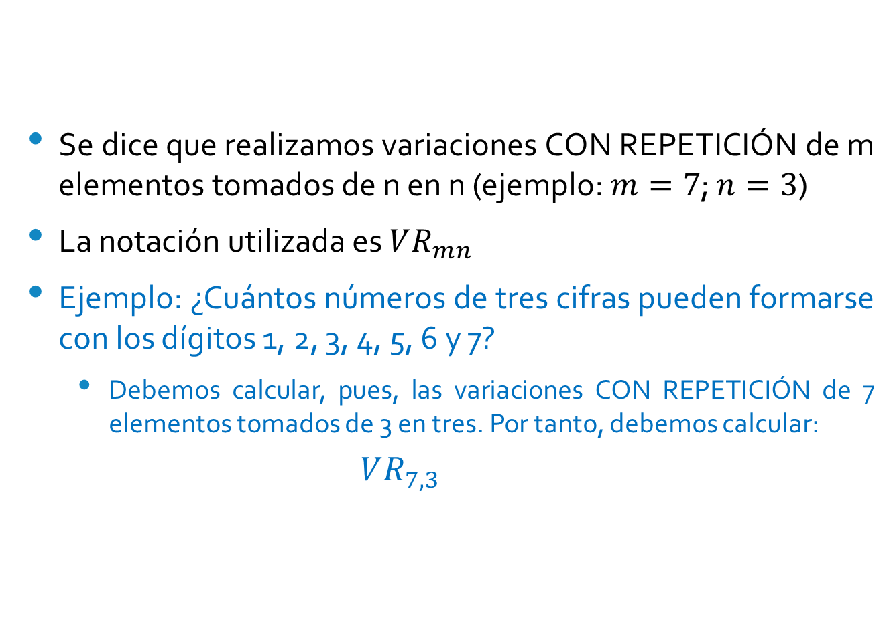
3. Variaciones con repetición
Se dice que realizamos variaciones CON REPETICIÓN de m elementos tomados de n en n (ejemplo: $m=7$; $n=3$)
La notación utilizada es $VR_{mn}$
Ejemplo: ¿Cuántos números de tres cifras pueden formarse con los dígitos 1, 2, 3, 4, 5, 6 y 7?
  Debemos calcular, pues, las variaciones CON REPETICIÓN de 7 elementos tomados de 3 en tres. Por tanto, debemos calcular:
    $$VR_{7,3}$$

Slide 18
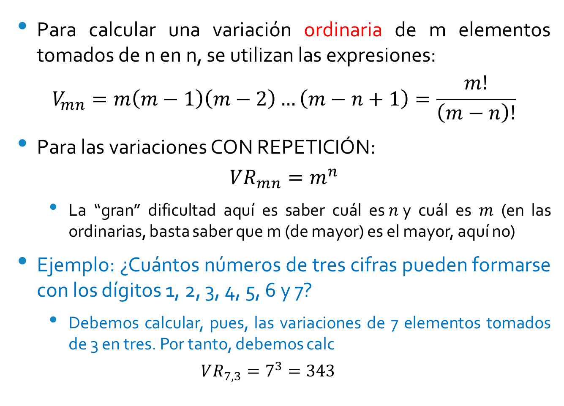
3. Variaciones con repetición
Para calcular una variación ordinaria de m elementos tomados de n en n, se utilizan las expresiones:
$$V_{mn}=m\left(m−1\right)\left(m−2\right)…\left(m−n+1\right)=\frac{m!}{\left(m−n\right)!}$$
Para las variaciones CON REPETICIÓN:
$$VR_{mn}=m^{n}$$
  La “gran” dificultad aquí es saber cuál es$n$y cuál es $m$ (en las ordinarias, basta saber que m (de mayor) es el mayor, aquí no)
Ejemplo: ¿Cuántos números de tres cifras pueden formarse con los dígitos 1, 2, 3, 4, 5, 6 y 7?
  Debemos calcular, pues, las variaciones de 7 elementos tomados de 3 en tres. Por tanto, debemos calc
  $$VR_{7,3}=7^{3}=343$$

Slide 19
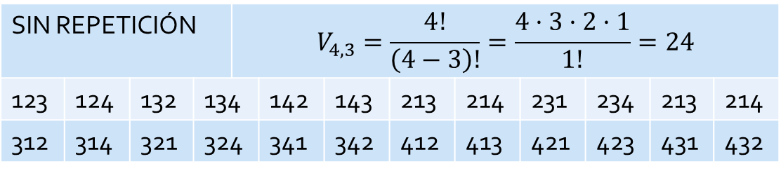
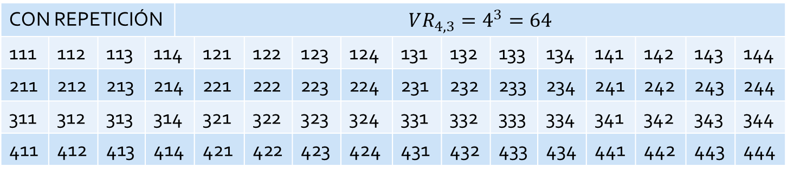
3. Variaciones con repetición
Ejercicio resuelto: calcula y escribe todos los posibles números de 3 cifras que se pueden formar con los dígitos 1, 2 3 y 4, con repetición y sin repetición.
SIN REPETICIÓN |  |  |  | $$V_{4,3}=\frac{4!}{\left(4−3\right)!}=\frac{4·3·2·1}{1!}=24$$
123 | 124 | 132 | 134 |  | 142 | 143 | 213 | 214 | 231 | 234 | 213 | 214
312 | 314 | 321 | 324 |  | 341 | 342 | 412 | 413 | 421 | 423 | 431 | 432
CON REPETICIÓN |  |  |  | $$VR_{4,3}=4^{3}=64$$
111 | 112 | 113 | 114 |  | 121 | 122 | 123 | 124 | 131 | 132 | 133 | 134 | 141 | 142 | 143 | 144
211 | 212 | 213 | 214 |  | 221 | 222 | 223 | 224 | 231 | 232 | 233 | 234 | 241 | 242 | 243 | 244
311 | 312 | 313 | 314 |  | 321 | 322 | 323 | 324 | 331 | 332 | 333 | 334 | 341 | 342 | 343 | 344
411 | 412 | 413 | 414 |  | 421 | 422 | 423 | 424 | 431 | 432 | 433 | 434 | 441 | 442 | 443 | 444

Slide 20
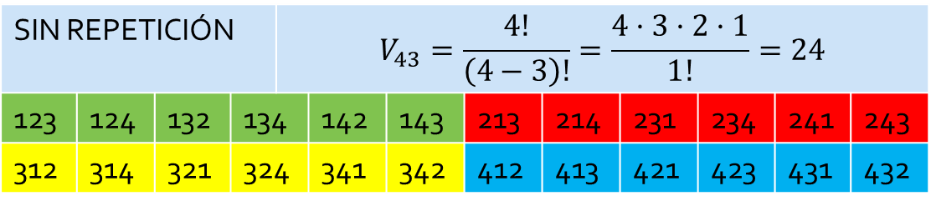
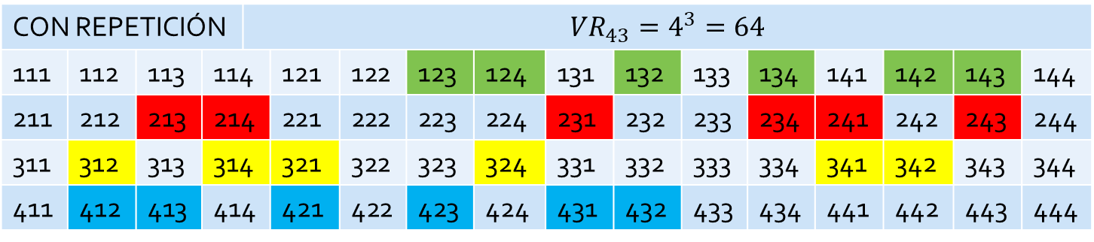
3. Variaciones con repetición
Ejercicio resuelto: calcula y escribe todos los posibles números de 3 cifras que se pueden formar con los dígitos 1, 2 3 y 4, con repetición y sin repetición.
SIN REPETICIÓN |  |  |  | $$V_{43}=\frac{4!}{\left(4−3\right)!}=\frac{4·3·2·1}{1!}=24$$
123 | 124 | 132 | 134 |  | 142 | 143 | 213 | 214 | 231 | 234 | 241 | 243
312 | 314 | 321 | 324 |  | 341 | 342 | 412 | 413 | 421 | 423 | 431 | 432
CON REPETICIÓN |  |  |  | $$VR_{43}=4^{3}=64$$
111 | 112 | 113 | 114 |  | 121 | 122 | 123 | 124 | 131 | 132 | 133 | 134 | 141 | 142 | 143 | 144
211 | 212 | 213 | 214 |  | 221 | 222 | 223 | 224 | 231 | 232 | 233 | 234 | 241 | 242 | 243 | 244
311 | 312 | 313 | 314 |  | 321 | 322 | 323 | 324 | 331 | 332 | 333 | 334 | 341 | 342 | 343 | 344
411 | 412 | 413 | 414 |  | 421 | 422 | 423 | 424 | 431 | 432 | 433 | 434 | 441 | 442 | 443 | 444

Slide 21
3. Variaciones con repetición
Para los siguientes ejercicios comienza con distinguir si son o no variaciones. Si lo son, averigua si son con o sin repetición para realizar el ejercicio.
Quiero comprar gominolas rojas, verdes y azules. En total quiero tener 10 gominolas. ¿Cuántas combinaciones distintas puedo formar?
Quiero pintar tres fachadas de edificios con tres franjas verticales. Tengo pintura roja, azul y verde. ¿De cuántas maneras puedo pintar los edificios?
De los 10 concursantes de pintura, hay tres premios de honor (1º, 2º y 3º). Determina de cuántas maneras puede quedar el podio.
Se seleccionan 3 personas al azar de un piso donde hay 10 individuos. ¿De cuántas formas puede resultar la elección?
Las matrículas actuales tienen 4 números y tres letras. Teniendo en cuenta que las letras son sólo consonantes y que hay 27 letras en el alfabeto, determina cuántas matrículas pueden formarse. Si en España hay aproximadamente 50 millones de habitantes, ¿es previsible un problema de matriculación a corto plazo?
5
6
7
8
9

Slide 22
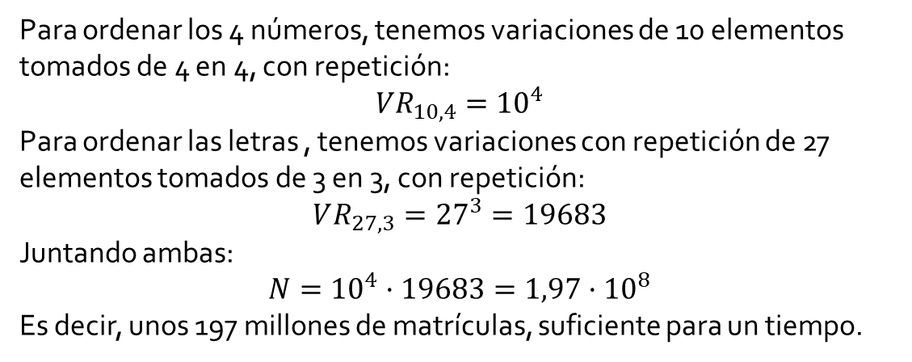
3. Variaciones con repetición
Para los siguientes ejercicios comienza con distinguir si son o no variaciones. Si lo son, averigua si son con o sin repetición para realizar el ejercicio.
Las matrículas actuales tienen 4 números y tres letras. Teniendo en cuenta que las letras son sólo consonantes y que hay 27 letras en el alfabeto, determina cuántas matrículas pueden formarse. Si en España hay aproximadamente 50 millones de habitantes, ¿es previsible un problema de matriculación a corto plazo?
9
Para ordenar los 4 números, tenemos variaciones de 10 elementos tomados de 4 en 4, con repetición:
$${VR}_{10,4}={10}^{4}$$
Para ordenar las letras , tenemos variaciones con repetición de 27 elementos tomados de 3 en 3, con repetición:
$$VR_{27,3}={27}^{3}=19683$$
Juntando ambas:
$$N={10}^{4}·19683=1,97·{10}^{8}$$
Es decir, unos 197 millones de matrículas, suficiente para un tiempo.

Slide 23
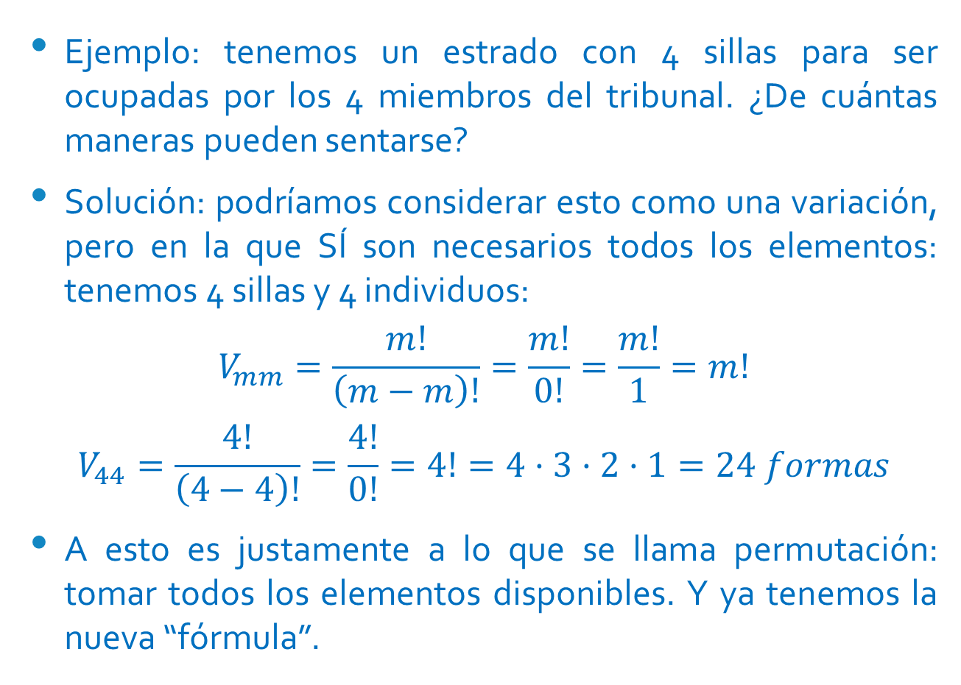
4. Permutaciones
Ejemplo: tenemos un estrado con 4 sillas para ser ocupadas por los 4 miembros del tribunal. ¿De cuántas maneras pueden sentarse?
Solución: podríamos considerar esto como una variación, pero en la que SÍ son necesarios todos los elementos: tenemos 4 sillas y 4 individuos:
$$V_{mm}=\frac{m!}{\left(m−m\right)!}=\frac{m!}{0!}=\frac{m!}{1}=m!$$
$$V_{44}=\frac{4!}{\left(4−4\right)!}=\frac{4!}{0!}=4!=4·3·2·1=24 formas$$
A esto es justamente a lo que se llama permutación: tomar todos los elementos disponibles. Y ya tenemos la nueva “fórmula”.

Slide 24
4. Permutaciones
Las permutaciones son el tipo de recuento en que se cumplen las siguientes condiciones:
  SÍ son necesarios todos los elementos
  SÍ importa el orden
  NO se repiten los elementos
Ejemplo: ¿Cuántos números de tres cifras pueden formarse con los dígitos 1, 2 y 3, sin repetirlos?
  SÍ son necesarios todos los elementos (tres cifras, tres dígitos)
  SÍ importa el orden (no es el mismo número 123 que 321)
  NO se repiten los elementos (el propio enunciado dice “sin repetir”

Slide 25
4. Permutaciones
Se dice que realizamos permutaciones de n elementos (sobra el “de n en n”)
En el ejemplo, realizamos permutaciones de 3 elementos (tomados de 3 en 3, porque son todos)
  n=3
Ejemplo: ¿Cuántos números de tres cifras pueden formarse con los dígitos 1, 2 y 3, sin repetirlos?

Slide 26
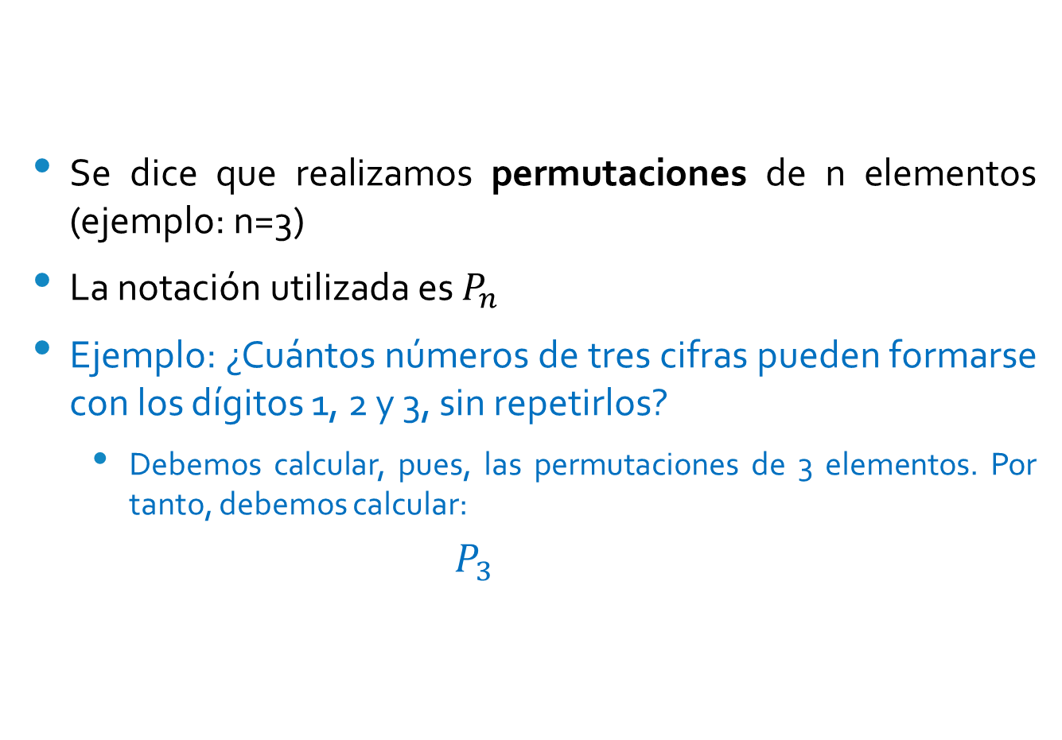
4. Permutaciones
Se dice que realizamos permutaciones de n elementos (ejemplo: n=3)
La notación utilizada es $P_{n}$
Ejemplo: ¿Cuántos números de tres cifras pueden formarse con los dígitos 1, 2 y 3, sin repetirlos?
  Debemos calcular, pues, las permutaciones de 3 elementos. Por tanto, debemos calcular:
    $$P_{3}$$

Slide 27
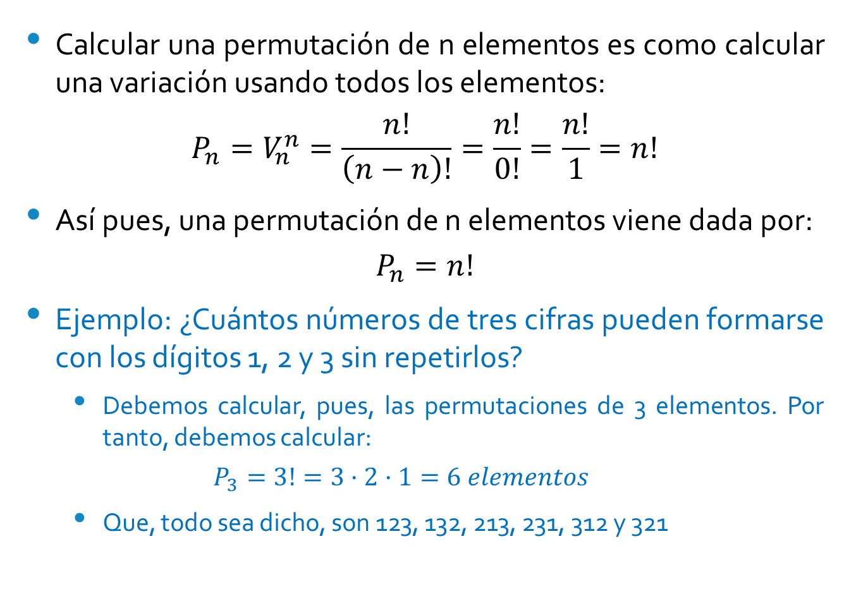
4. Permutaciones
Calcular una permutación de n elementos es como calcular una variación usando todos los elementos:
$$P_{n}=V_{n}^{n}=\frac{n!}{\left(n−n\right)!}=\frac{n!}{0!}=\frac{n!}{1}=n!$$
Así pues, una permutación de n elementos viene dada por:
$$P_{n}=n!$$
Ejemplo: ¿Cuántos números de tres cifras pueden formarse con los dígitos 1, 2 y 3 sin repetirlos?
  Debemos calcular, pues, las permutaciones de 3 elementos. Por tanto, debemos calcular:
  $$P_{3}=3!=3·2·1=6 elementos$$
  Que, todo sea dicho, son 123, 132, 213, 231, 312 y 321

Slide 28
4. Permutaciones
Ejercicios. Comprueba primero qué tipo de recuento es.
  La liga española se compone de 20 equipos. ¿De cuántas formas puede quedar la tabla a final de temporada?
  Asumiendo que Madrid y Barcelona ocuparán el primer y segundo lugar, ¿de cuántas formas puede quedar la tabla a final de temporada?
  Determina de cuántas maneras pueden ordenarse las letras de la palabra SOCIALES
  Hoy el profesor viene enfadado, y ha decidido castigar a 3 alumnos al azar. Si en la clase hay 20 alumnos, ¿cuántas opciones tiene el profesor?
  Hoy el profesor ha decidido dar tres premios: 1º, 2º y 3º, aleatoriamente, entre sus 20 alumnos. ¿De cuántas formas puede repartirlos?
  Determina y escribe las distintas maneras en que pueden desordenarse las letras de la palabra CASA
10
11
12
13
14
15

Slide 29
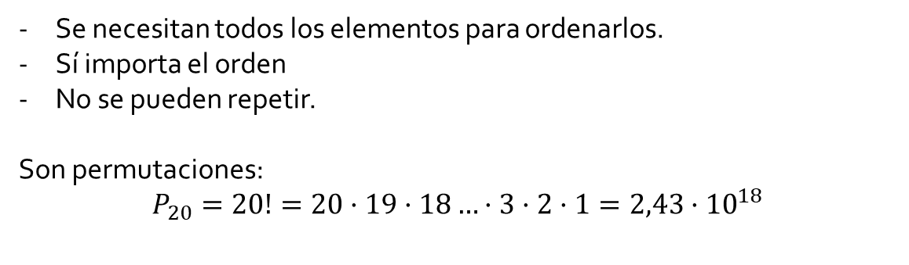
4. Permutaciones
Ejercicios. Comprueba primero qué tipo de recuento es.
  La liga española se compone de 20 equipos. ¿De cuántas formas puede quedar la tabla a final de temporada?
10
Se necesitan todos los elementos para ordenarlos.
Sí importa el orden
No se pueden repetir.
Son permutaciones:
$$P_{20}=20!=20·19·18…·3·2·1=2,43·{10}^{18}$$

Slide 30

4. Permutaciones
Ejercicios. Comprueba primero qué tipo de recuento es.
  Asumiendo que Madrid y Barcelona ocuparán el primer y segundo lugar, ¿de cuántas formas puede quedar la tabla a final de temporada?
11
Se necesitan todos los elementos para ordenarlos (de los 18 restantes)
Sí importa el orden
No se pueden repetir.
Son permutaciones de los 18 equipos que no son Madrid y Barça:
$$P_{18}=18!=18·17·…·3·2·1=6,4·{10}^{15}$$
Ahora bien, hay dos opciones para ordenar a Madrid y Barça, por tanto las opciones son:
$$2·6,4·{10}^{15}=1,28·{10}^{16}$$

Slide 31

4. Permutaciones
Ejercicios. Comprueba primero qué tipo de recuento es.
  Determina de cuántas maneras pueden ordenarse las letras de la palabra SOCIALES
12
Se necesitan todos los elementos para ordenarlos
Sí importa el orden
No se pueden repetir (no hay letras repetidas).
Son permutaciones:
$$P_{8}=8!=8·7·…·3·2·1=40320$$

Slide 32
4. Permutaciones
Ejercicios. Comprueba primero qué tipo de recuento es.
  Hoy el profesor viene enfadado, y ha decidido castigar a 3 alumnos al azar. Si en la clase hay 20 alumnos, ¿cuántas opciones tiene el profesor?
13
NO se necesitan todos los elementos
NO importa el orden
No se pueden repetir
No son permutaciones ni variaciones (son combinaciones)

Slide 33

4. Permutaciones
Ejercicios. Comprueba primero qué tipo de recuento es.
  Hoy el profesor ha decidido dar tres premios: 1º, 2º y 3º, aleatoriamente, entre sus 20 alumnos. ¿De cuántas formas puede repartirlos?
14
NO se necesitan todos los elementos para ordenarlos
Sí importa el orden
No se pueden repetir.
Son variaciones sin repetición de 20 elementos tomados de 3 en 3:
$$V_{20,3}=\frac{20!}{\left(20−3\right)!}=\frac{20!}{17!}=\frac{20·19·18·17!}{17!}=20·19·18=6840$$

Slide 34
4. Permutaciones
Ejercicios. Comprueba primero qué tipo de recuento es.
  Determina y escribe las distintas maneras en que pueden desordenarse las letras de la palabra CASA
15
SI se necesitan todos los elementos para ordenarlos
Sí importa el orden
Se pueden repetir.
Serían permutaciones, pero con repetición.

Slide 35
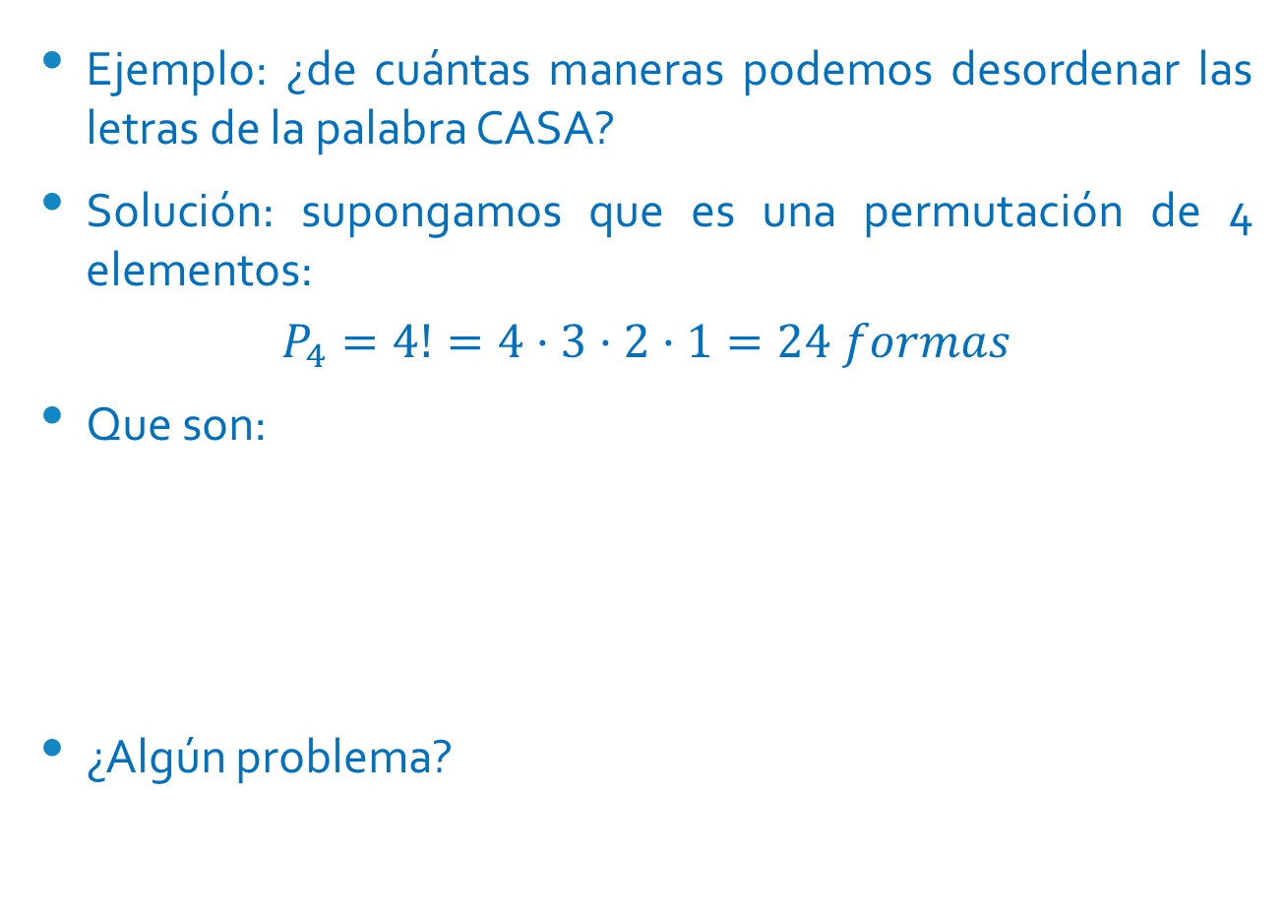
5. Permutaciones con repetición
Ejemplo: ¿de cuántas maneras podemos desordenar las letras de la palabra CASA?
Solución: supongamos que es una permutación de 4 elementos:
$$P_{4}=4!=4·3·2·1=24 formas$$
Que son:
¿Algún problema?
CASA | CAAS | CAAS | CASA | CSAA | CSAA
ASAC | ASCA | ACSA | ACAS | AACS | AASC
SACA | SAAC | SACA | SAAC | SCAA | SCAA
ACAS | ACSA | ASCA | ASAC | AACS | AASC

Slide 36
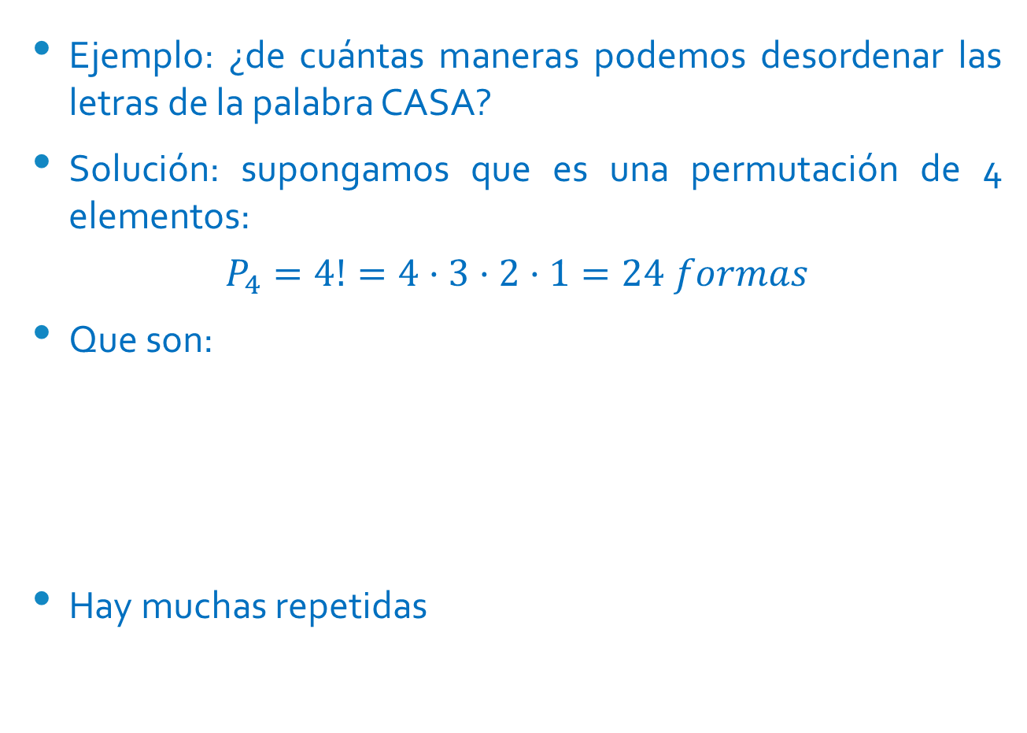
5. Permutaciones con repetición
Ejemplo: ¿de cuántas maneras podemos desordenar las letras de la palabra CASA?
Solución: supongamos que es una permutación de 4 elementos:
$$P_{4}=4!=4·3·2·1=24 formas$$
Que son:
Hay muchas repetidas
CASA | CAAS | CAAS | CASA | CSAA | CSAA
ASAC | ASCA | ACSA | ACAS | AACS | AASC
SACA | SAAC | SACA | SAAC | SCAA | SCAA
ACAS | ACSA | ASCA | ASAC | AACS | AASC
CASA | CAAS | CSAA
ASAC | ASCA | ACSA
ACAS | AACS | AASC
SACA | SAAC | SCAA

Slide 37
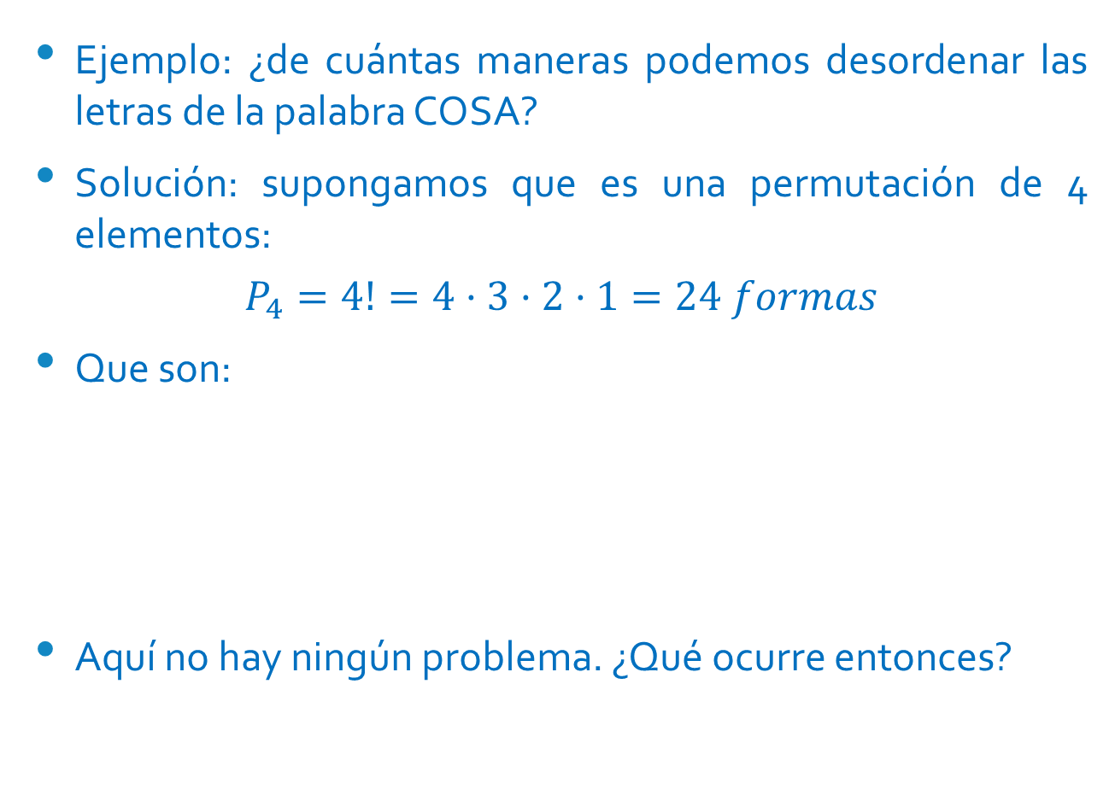
5. Permutaciones con repetición
Ejemplo: ¿de cuántas maneras podemos desordenar las letras de la palabra COSA?
Solución: supongamos que es una permutación de 4 elementos:
$$P_{4}=4!=4·3·2·1=24 formas$$
Que son:
Aquí no hay ningún problema. ¿Qué ocurre entonces?
COSA | COAS | CAOS | CASO | CSAO | CSOA
OSAC | OSCA | OCSA | OCAS | OACS | OASC
SACO | SAOC | SOCA | SOAC | SCOA | SCAO
ACOS | ACSO | ASCO | ASOC | AOCS | AOSC

Slide 38
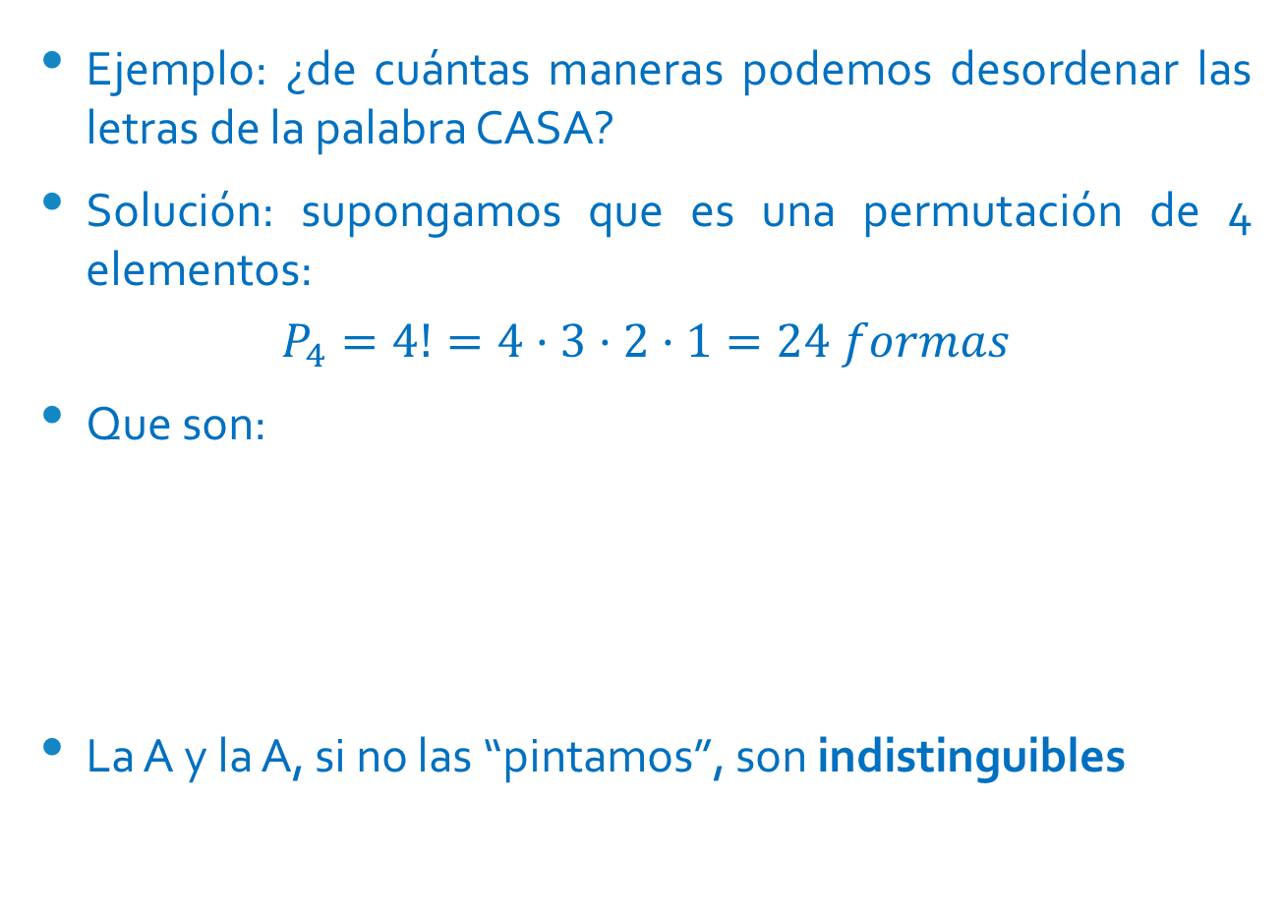
5. Permutaciones con repetición
Ejemplo: ¿de cuántas maneras podemos desordenar las letras de la palabra CASA?
Solución: supongamos que es una permutación de 4 elementos:
$$P_{4}=4!=4·3·2·1=24 formas$$
Que son:
La A y la A, si no las “pintamos”, son indistinguibles
CASA | CAAS | CAAS | CASA | CSAA | CSAA
ASAC | ASCA | ACSA | ACAS | AACS | AASC
SACA | SAAC | SACA | SAAC | SCAA | SCAA
ACAS | ACSA | ASCA | ASAC | AACS | AASC

Slide 39
5. Permutaciones con repetición
Las permutaciones con repetición son el tipo de recuento en que se cumplen las siguientes condiciones:
  SÍ son necesarios todos los elementos (en las variaciones no)
  SÍ importa el orden
  SÍ se repiten los elementos (en las ordinarias no)
Ejemplo: ¿Cuántos números de cuatro cifras pueden formarse con bolas numeradas con el 1, 1, 2, 3?
  SÍ son necesarios todos los elementos (cuatro cifras, cuatro bolas)
  SÍ importa el orden (no es el mismo número 1123 que 3211)
  SÍ se repiten los elementos (hay dos bolas 1)

Slide 40
5. Permutaciones con repetición
Se dice que realizamos permutaciones con repetición de n elementos en los que:
  El elemento 1 se repite a veces
  El elemento 2 se repite b veces
  El elemento 3 se repite c veces, etc.
En el ejemplo, realizamos permutaciones con repetición de 4 elementos, donde el elemento 1 se repite dos veces, y el resto una vez cada uno.
Ejemplo: ¿Cuántos números de cuatro cifras pueden formarse con bolas numeradas con el 1, 1, 2, 3?

Slide 41
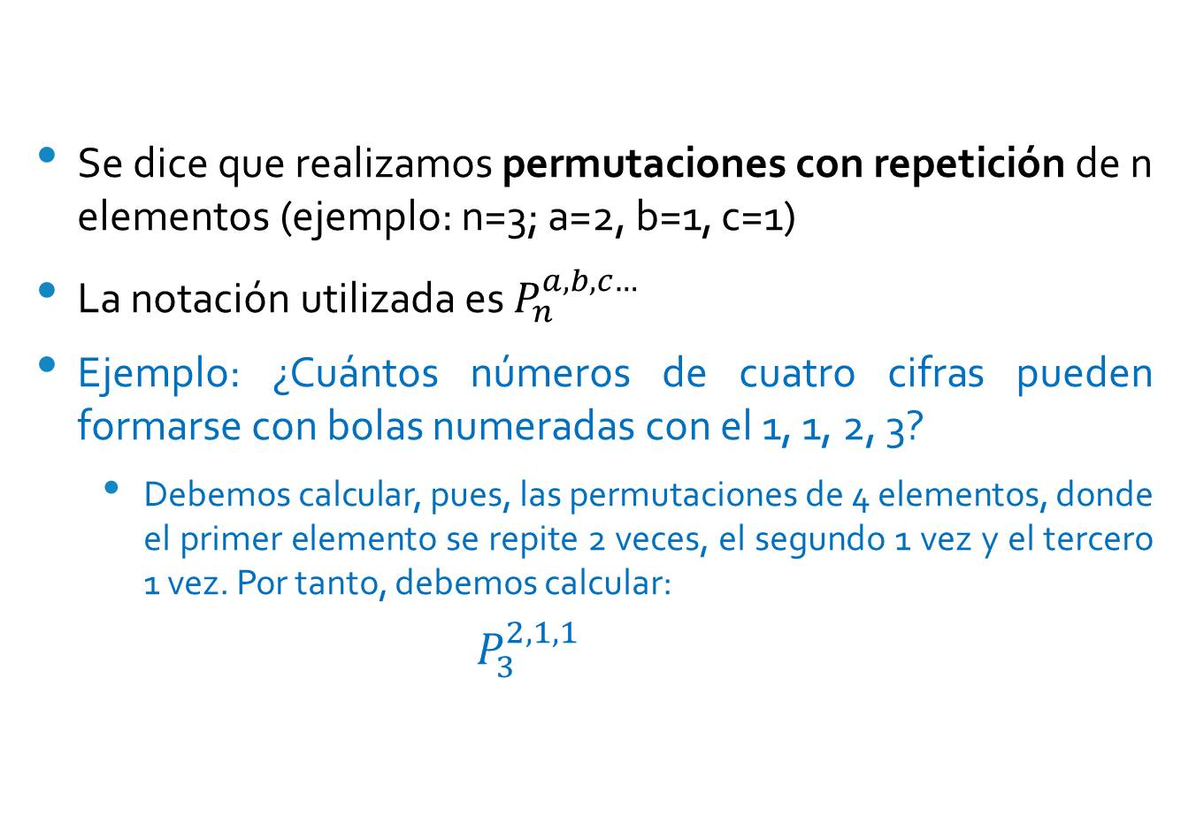
5. Permutaciones con repetición
Se dice que realizamos permutaciones con repetición de n elementos (ejemplo: n=3; a=2, b=1, c=1)
La notación utilizada es $P_{n}^{a, b, c…}$
Ejemplo: ¿Cuántos números de cuatro cifras pueden formarse con bolas numeradas con el 1, 1, 2, 3?
  Debemos calcular, pues, las permutaciones de 4 elementos, donde el primer elemento se repite 2 veces, el segundo 1 vez y el tercero 1 vez. Por tanto, debemos calcular:
    $$P_{3}^{2, 1, 1}$$

Slide 42
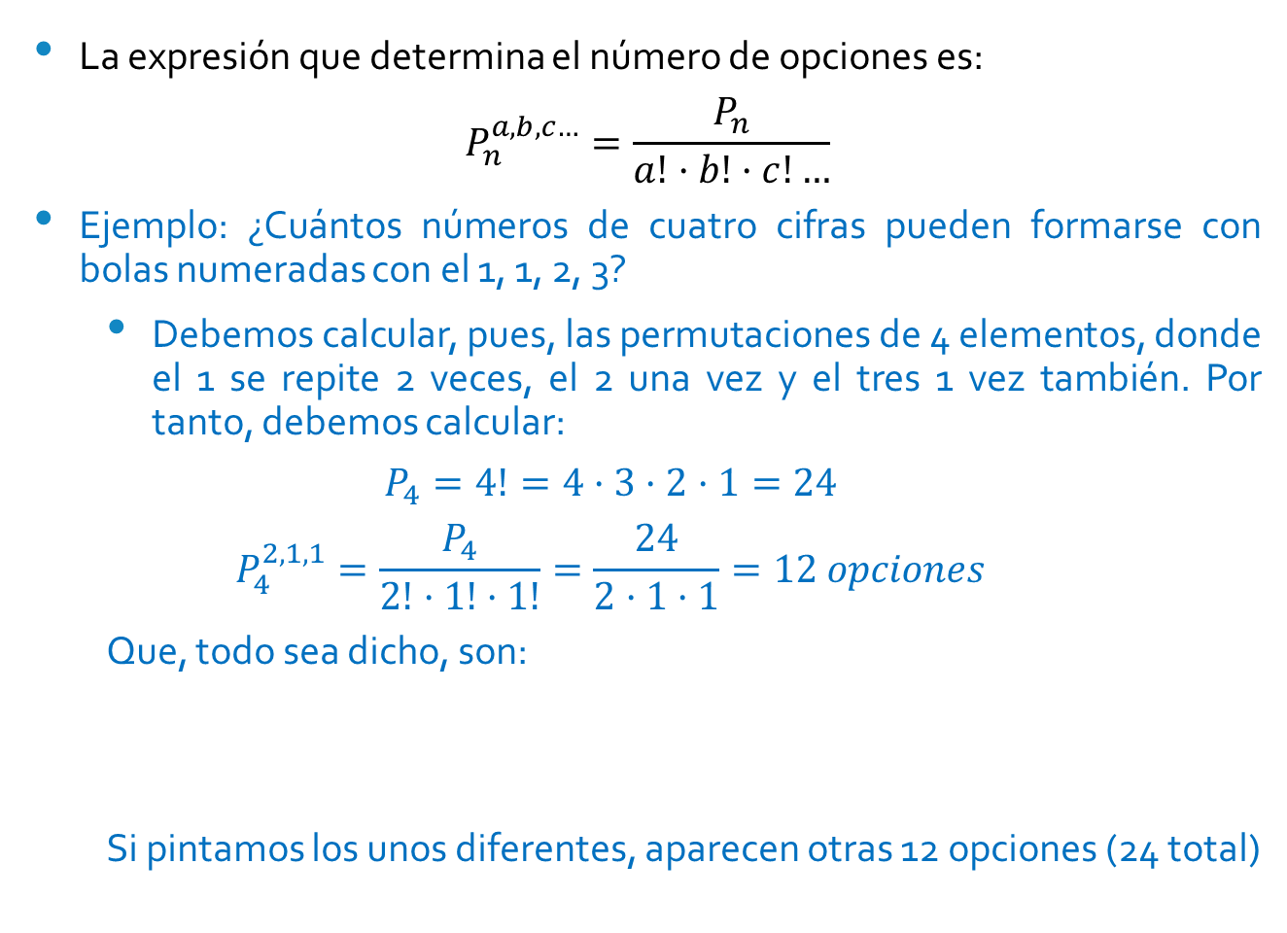
5. Permutaciones con repetición
La expresión que determina el número de opciones es:
$$P_{n}^{a, b, c…}=\frac{P_{n}}{a!·b!·c!…}$$
Ejemplo: ¿Cuántos números de cuatro cifras pueden formarse con bolas numeradas con el 1, 1, 2, 3?
  Debemos calcular, pues, las permutaciones de 4 elementos, donde el 1 se repite 2 veces, el 2 una vez y el tres 1 vez también. Por tanto, debemos calcular:
  $$P_{4}=4!=4·3·2·1=24$$
  $$P_{4}^{2, 1, 1}=\frac{P_{4}}{2!·1!·1!}=\frac{24}{2·1·1}=12 opciones$$
  Que, todo sea dicho, son:
  Si pintamos los unos diferentes, aparecen otras 12 opciones (24 total)
1123 | 1132 | 1213 | 1231 | 1312 | 1321
2113 | 2131 | 2311 | 3112 | 3121 | 3211

Slide 43
5. Permutaciones con repetición
Ejercicios. Comprueba primero qué tipo de recuento es.
  Determina de cuántas maneras pueden desordenarse las letras de la palabra MATES, MATEMATICAS y MATEMÁTICAS
  Determina de cuántas maneras pueden sentarse 20 alumnos en una clase
  En mi iPod tengo 60 canciones. Activo el modo aleatorio. ¿De cuántas maneras podré escucharlas? ¿Y si fuesen 600 canciones?
  En mi iPod tengo 60 canciones. Voy a hacer un viaje, así que escojo 12 de ellas para hacer un CD de música. ¿Cuántos CDs diferentes podría hacer?
  En iTunes hay 60 canciones. Quiero comprar 5 de ellas aleatoriamente. ¿Cuántas compras distintas podré hacer?
16
17
18
19
20

Slide 44
6. Combinaciones
¿Y si el orden NO importa?
Ejemplo: escojo a 3 alumnos al azar para echarles de clase
Si los echo a la vez a los tres ¿qué importa que diga primero a Antonio y luego a Benito, que primero a Benito y luego a Antonio?
Ejemplo: compro 3 canciones de las 60 de iTunes
¿Qué importa comprar primero Highway to Hell y luego Stairway to Heaven que al revés, si las voy a comprar ambas?

Slide 45
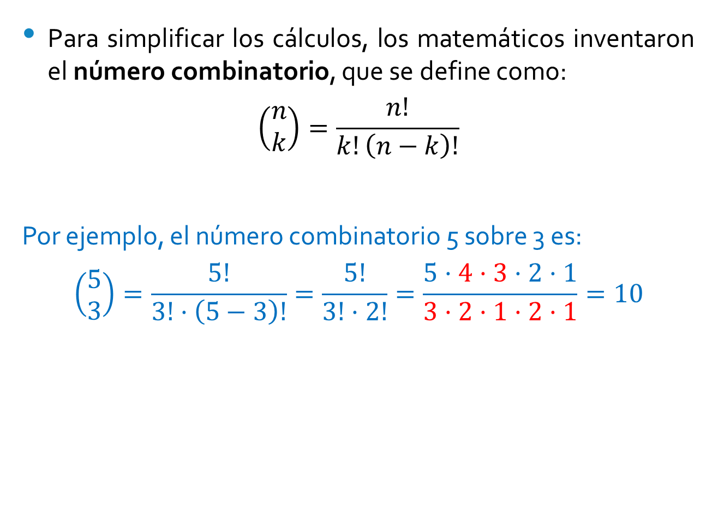
6.1 Números combinatorios
Para simplificar los cálculos, los matemáticos inventaron el número combinatorio, que se define como:
$$\left(\begin{aligned}n \\ k\end{aligned}\right)=\frac{n!}{k!\left(n−k\right)!}$$
Por ejemplo, el número combinatorio 5 sobre 3 es:
$$\left(\begin{aligned}5 \\ 3\end{aligned}\right)=\frac{5!}{3!·\left(5−3\right)!}=\frac{5!}{3!·2!}=\frac{5·4·3·2·1}{3·2·1·2·1}=10$$

Slide 46
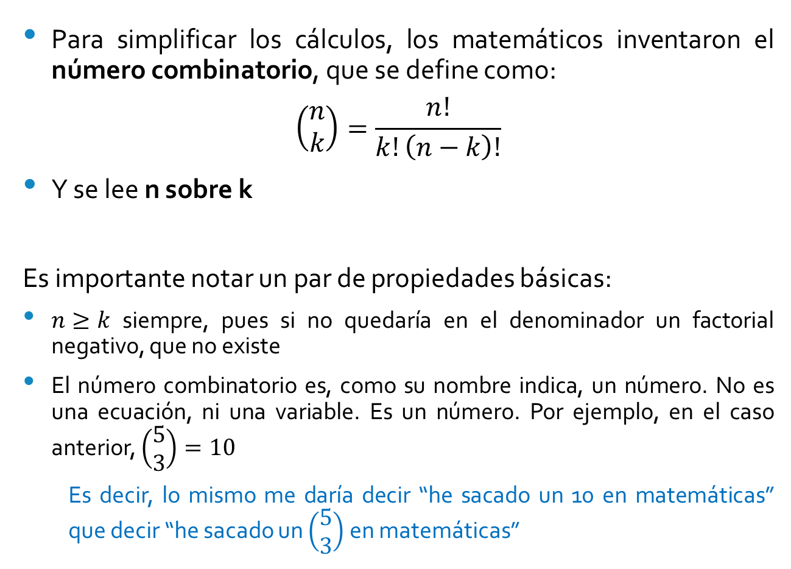
6.1 Números combinatorios
Para simplificar los cálculos, los matemáticos inventaron el número combinatorio, que se define como:
$$\left(\begin{aligned}n \\ k\end{aligned}\right)=\frac{n!}{k!\left(n−k\right)!}$$
Y se lee n sobre k
Es importante notar un par de propiedades básicas:
$n≥k$ siempre, pues si no quedaría en el denominador un factorial negativo, que no existe
El número combinatorio es, como su nombre indica, un número. No es una ecuación, ni una variable. Es un número. Por ejemplo, en el caso anterior, $\left(\begin{aligned}5 \\ 3\end{aligned}\right)=10$
Es decir, lo mismo me daría decir “he sacado un 10 en matemáticas” que decir “he sacado un $\left(\begin{aligned}5 \\ 3\end{aligned}\right)$ en matemáticas”

Slide 47
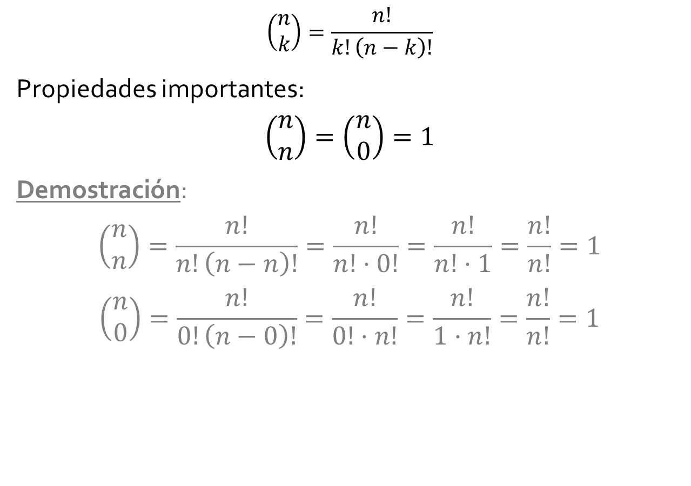
6.1 Números combinatorios
$$\left(\begin{aligned}n \\ k\end{aligned}\right)=\frac{n!}{k!\left(n−k\right)!}$$
Propiedades importantes:
$$\left(\begin{aligned}n \\ n\end{aligned}\right)=\left(\begin{aligned}n \\ 0\end{aligned}\right)=1$$
Demostración:
$$\left(\begin{aligned}n \\ n\end{aligned}\right)=\frac{n!}{n!\left(n−n\right)!}=\frac{n!}{n!·0!}=\frac{n!}{n!·1}=\frac{n!}{n!}=1$$
$$\left(\begin{aligned}n \\ 0\end{aligned}\right)=\frac{n!}{0!\left(n−0\right)!}=\frac{n!}{0!·n!}=\frac{n!}{1·n!}=\frac{n!}{n!}=1$$

Slide 48

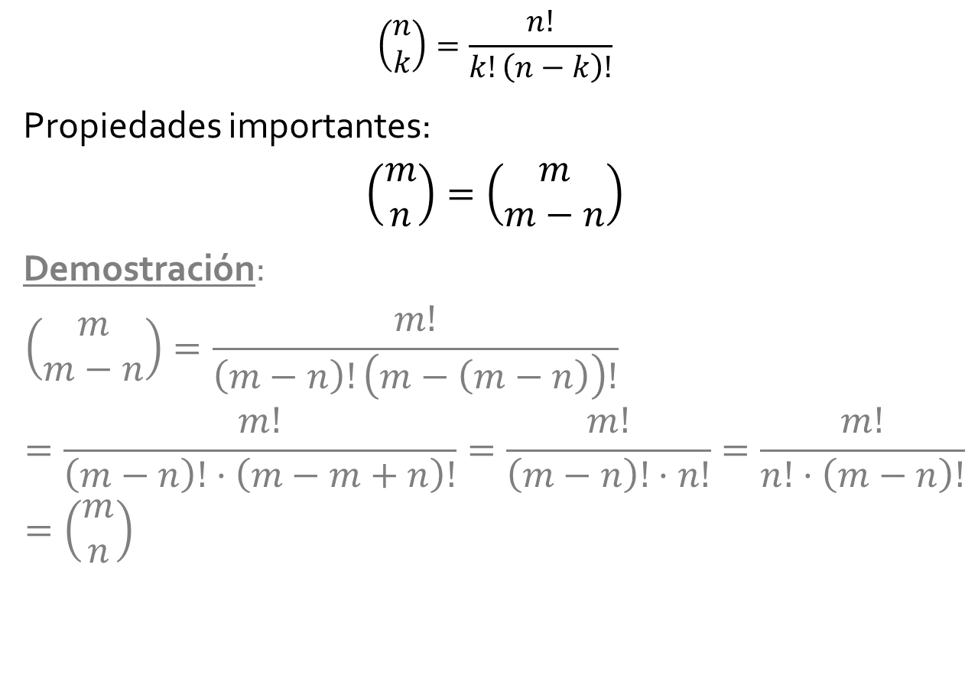
6.1 Números combinatorios
$$\left(\begin{aligned}n \\ k\end{aligned}\right)=\frac{n!}{k!\left(n−k\right)!}$$
Propiedades importantes:
$$\left(\begin{aligned}m \\ n\end{aligned}\right)=\left(\begin{aligned}m \\ m−n\end{aligned}\right)$$
Demostración:
$$\left(\begin{aligned}m \\ m−n\end{aligned}\right)=\frac{m!}{\left(m−n\right)!\left(m−\left(m−n\right)\right)!}=\frac{m!}{\left(m−n\right)!·\left(m−m+n\right)!}=\frac{m!}{\left(m−n\right)!·n!}=\frac{m!}{n!·\left(m−n\right)!}=\left(\begin{aligned}m \\ n\end{aligned}\right)$$
$$\left(\begin{aligned}n \\ n\end{aligned}\right)=\left(\begin{aligned}n \\ 0\end{aligned}\right)=1$$

Slide 49


6.1 Números combinatorios
$$\left(\begin{aligned}n \\ k\end{aligned}\right)=\frac{n!}{k!\left(n−k\right)!}$$
Propiedades importantes:
$$\left(\begin{aligned}m \\ n−1\end{aligned}\right)+\left(\begin{aligned}m \\ n\end{aligned}\right)=\left(\begin{aligned}m+1 \\ n\end{aligned}\right)$$
Demostración:
demasiado compleja para que merezca la pena
$$\left(\begin{aligned}n \\ n\end{aligned}\right)=\left(\begin{aligned}n \\ 0\end{aligned}\right)=1$$
$$\left(\begin{aligned}m \\ n\end{aligned}\right)=\left(\begin{aligned}m \\ m−n\end{aligned}\right)$$

Slide 50


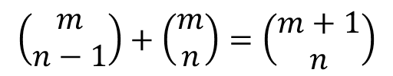

6.1 Números combinatorios
$$\left(\begin{aligned}n \\ k\end{aligned}\right)=\frac{n!}{k!\left(n−k\right)!}$$
Propiedades importantes:
$$\left(\begin{aligned}n \\ n\end{aligned}\right)=\left(\begin{aligned}n \\ 0\end{aligned}\right)=1$$
$$\left(\begin{aligned}m \\ n\end{aligned}\right)=\left(\begin{aligned}m \\ m−n\end{aligned}\right)$$
$$\left(\begin{aligned}m \\ n−1\end{aligned}\right)+\left(\begin{aligned}m \\ n\end{aligned}\right)=\left(\begin{aligned}m+1 \\ n\end{aligned}\right)$$

Slide 51





6.1 Números combinatorios
$$\left(\begin{aligned}n \\ k\end{aligned}\right)=\frac{n!}{k!\left(n−k\right)!}$$
Ejercicios: calcula los siguientes números combinatorios:
21
$$a) \left(\begin{aligned}6 \\ 2\end{aligned}\right)$$
$$b) \left(\begin{aligned}8 \\ 8\end{aligned}\right)$$
$$c) \left(\begin{aligned}10 \\ 0\end{aligned}\right)$$
$$d) \left(\begin{aligned}20 \\ 19\end{aligned}\right)$$

Slide 52
6.2 Combinaciones
Las combinaciones son el tipo de recuento en que se cumplen las siguientes condiciones:
  NO son necesarios todos los elementos (como las variaciones)
  NO importa el orden (la única que no importa el orden)
  NO se repiten los elementos
Ejemplo: ¿Cuántas formas hay de castigar a tres alumnos al azar de entre 20 que hay en clase?
  NO son necesarios todos los elementos (tres alumnos de 20)
  NO importa el orden (da igual a quien castigue primero)
  NO se repiten los elementos (son alumnos…)

Slide 53
6.2. Combinaciones
Se dice que realizamos combinaciones de m elementos tomados de n en n
En el ejemplo, realizamos combinaciones de 20 elementos, tomados de 3 en 3.
Ejemplo: ¿Cuántas formas hay de castigar a tres alumnos al azar de entre 20 que hay en clase?

Slide 54
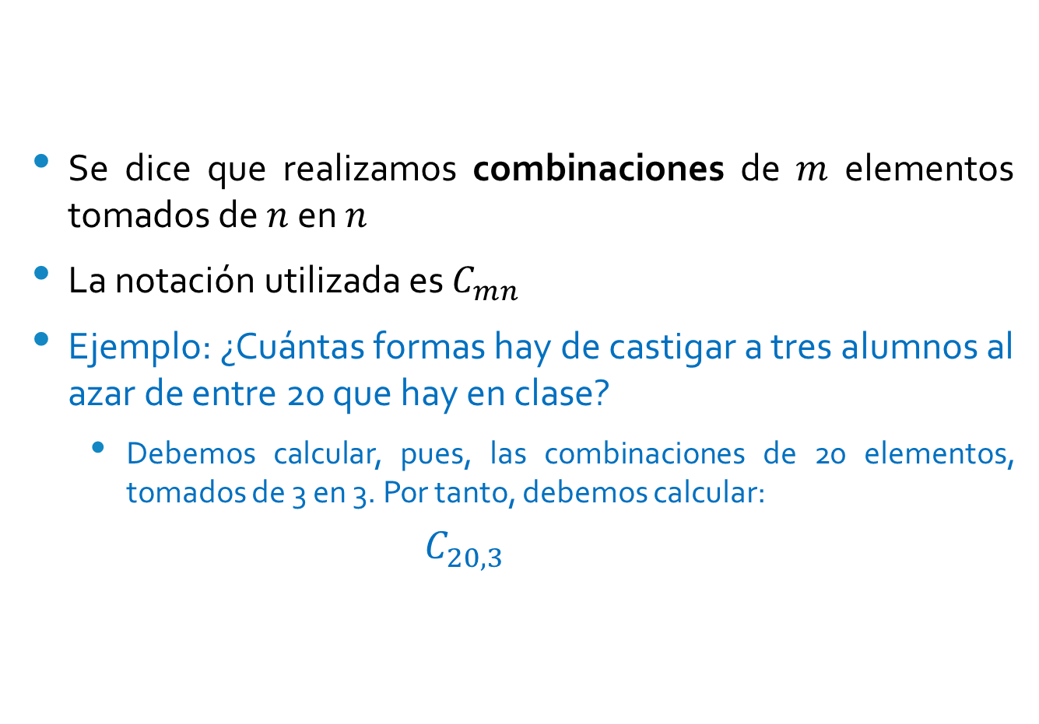
6.2. Combinaciones
Se dice que realizamos combinaciones de $m$ elementos tomados de $n$ en $n$
La notación utilizada es $C_{mn}$
Ejemplo: ¿Cuántas formas hay de castigar a tres alumnos al azar de entre 20 que hay en clase?
  Debemos calcular, pues, las combinaciones de 20 elementos, tomados de 3 en 3. Por tanto, debemos calcular:
    $$C_{20,3}$$

Slide 55
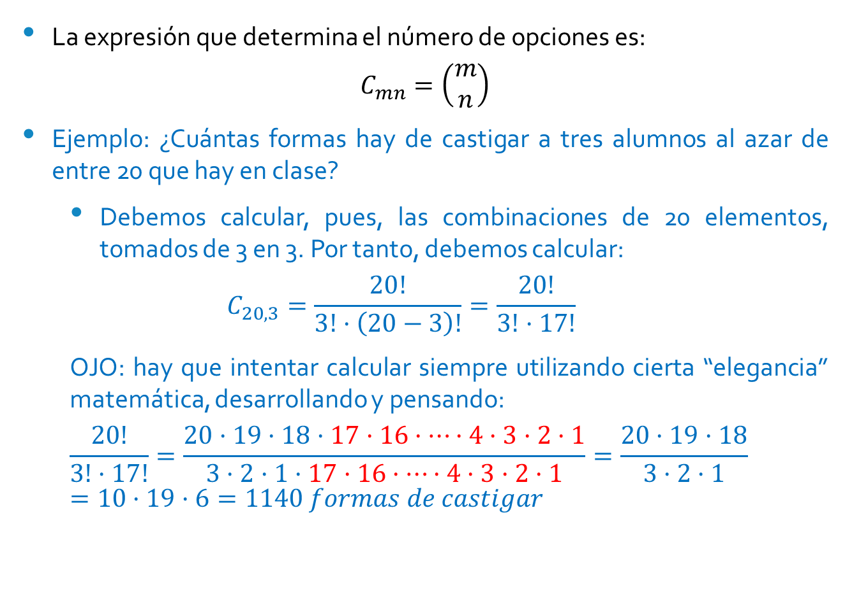
6.2. Combinaciones
La expresión que determina el número de opciones es:
$$C_{mn}=\left(\begin{aligned}m \\ n\end{aligned}\right)$$
Ejemplo: ¿Cuántas formas hay de castigar a tres alumnos al azar de entre 20 que hay en clase?
  Debemos calcular, pues, las combinaciones de 20 elementos, tomados de 3 en 3. Por tanto, debemos calcular:
  $$C_{20,3}=\frac{20!}{3!·\left(20−3\right)!}=\frac{20!}{3!·17!}$$
  OJO: hay que intentar calcular siempre utilizando cierta “elegancia” matemática, desarrollando y pensando:
  $$\frac{20!}{3!·17!}=\frac{20·19·18·17·16·…·4·3·2·1}{3·2·1·17·16·…·4·3·2·1}=\frac{20·19·18}{3·2·1}=10·19·6=1140 formas de castigar$$

Slide 56
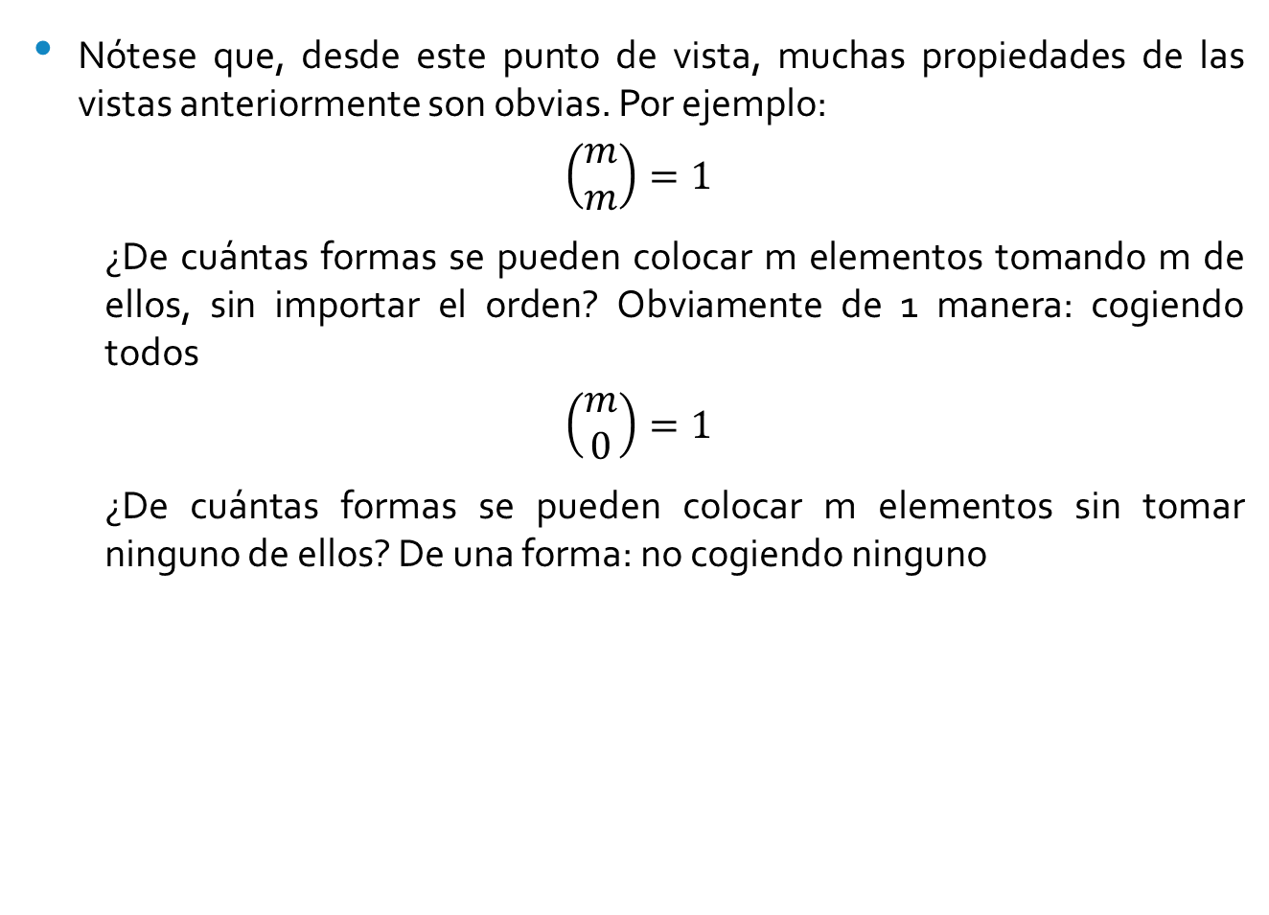
6.2. Combinaciones
Nótese que, desde este punto de vista, muchas propiedades de las vistas anteriormente son obvias. Por ejemplo:
$$\left(\begin{aligned}m \\ m\end{aligned}\right)=1$$
¿De cuántas formas se pueden colocar m elementos tomando m de ellos, sin importar el orden? Obviamente de 1 manera: cogiendo todos
$$\left(\begin{aligned}m \\ 0\end{aligned}\right)=1$$
¿De cuántas formas se pueden colocar m elementos sin tomar ninguno de ellos? De una forma: no cogiendo ninguno

Slide 57
6.2. Combinaciones
Ejercicios. Comprueba primero qué tipo de recuento es.
  Determina de cuántas maneras puede quedar la clasificación de la liga alemana, que cuenta con 17 equipos.
  En una bodega hay 50 botellas diferentes, y quiero sacar dos de ellas para comer. Determina de cuántas formas puede hacerse.
  Quiero sacar a cinco alumnos de una clase de 25 alumnos para ayudar a montar un escenario. Determina de cuántas formas puede hacerse.
  En una baraja de póker hay 52 cartas. Inicialmente dan 2 a cada jugador. Determina cuántas manos posibles puedes tener en preflop.
22
23
24
25

Slide 58

6.3 Combinaciones con repetición

Slide 59
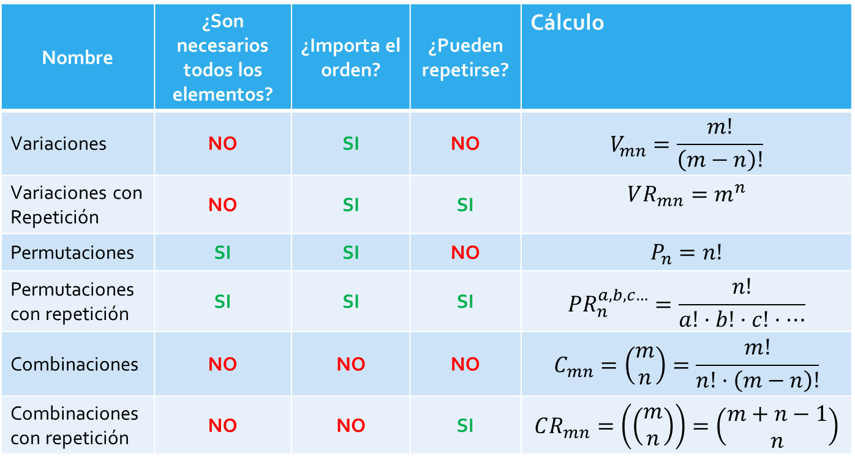
RESUMEN
Nombre | ¿Son necesarios todos los elementos? | ¿Importa el orden? | ¿Pueden repetirse? | Cálculo
Variaciones | NO | SI | NO | $$V_{mn}=\frac{m!}{\left(m−n\right)!}$$
Variaciones con Repetición | NO | SI | SI | $$VR_{mn}=m^{n}$$
Permutaciones | SI | SI | NO | $$P_{n}=n!$$
Permutaciones con repetición | SI | SI | SI | $$PR_{n}^{a,b,c…}=\frac{n!}{a!·b!·c!·…}$$
Combinaciones | NO | NO | NO | $$C_{mn}=\left(\begin{aligned}m \\ n\end{aligned}\right)=\frac{m!}{n!·\left(m−n\right)!}$$
Combinaciones con repetición | NO | NO | SI | $$CR_{mn}=\left(\left(\begin{aligned}m \\ n\end{aligned}\right)\right)=\left(\begin{aligned}m+n−1 \\ n\end{aligned}\right)$$

Slide 60

7.1 Ecuaciones factoriales
Ecuaciones factoriales
Ecuaciones factoriales
Ecuaciones combinatorias
Ecuaciones combinatorias
Números factoriales. Aplicaciones
Simplifica las siguientes operaciones:
$$a)\frac{8!}{4!·3!}=\frac{8·7·6·5·4·3·2·1}{4·3·2·1·3·2·1}=8·7·5=280$$
$$b)\frac{9!·5!}{6!·7!}=$$
$$c)\frac{\left(n+2\right)!}{\left(n−2\right)!}=\frac{\left(n+2\right)·\left(n+1\right)·n·\left(n−1\right)·\left(n−2\right)·\left(n−3\right)·…·3·2·1}{\left(n−2\right)·\left(n−3\right)·…·3·2·1}=$$
$$=\left(n+2\right)·\left(n+1\right)·n·\left(n−1\right)$$
$$d)\frac{4!\left(n+1\right)!}{2!\left(n−1\right)!}=$$
$$e)\frac{n!·\left(n+1\right)!}{{\left(n!\right)}^{2}}=\frac{n·\left(n−1\right)·…·3·2·1·\left(n+1\right)·n·\left(n−1\right)·…·3·2·1}{\underbrace{n·\left(n−1\right)·…·3·2·1}·\underbrace{n·\left(n−1\right)·\left(n−2\right)·…·3·2·1}}=n+1$$
$$f)\frac{n!·\left(n+1\right)!}{{\left(\left(n−1\right)!\right)}^{2}}=$$
26

Slide 61

1.7.1 Ecuaciones factoriales
Ecuaciones factoriales
Ecuaciones factoriales
Ecuaciones combinatorias
Ecuaciones combinatorias
Números factoriales. Aplicaciones
Resuelve la ecuación:
$$a)\frac{x!}{\left(x−2\right)!}=x$$
$$\frac{x·\left(x−1\right)·\left(x−2\right)·\left(x−3\right)·…·3·2·1}{\left(x−2\right)·\left(x−3\right)·…·3·2·1}=x$$
$$x·\left(x−1\right)=x$$
$$x^{2}−x=x$$
$$x^{2}−2x=0$$
$$x\left(x−2\right)=0⇒\left\{\begin{matrix}x=0 \\ x=2\end{matrix}\right.$$
$$Solución: x=0 no puede ser porque \left(0−2\right)!no existe$$
$$Solución:x=2$$
$$\begin{matrix}b)\frac{x!}{\left(x−2\right)!}=3x−4 & & c) x!=\left(9−x\right)·\left(x−3\right)!\end{matrix}$$
27

Slide 62


1.7.2 Ecuaciones combinatorias
Ecuaciones factoriales
Ecuaciones factoriales
Ecuaciones combinatorias
Ecuaciones combinatorias
Números combinatorios. Aplicaciones
$$\left(\begin{aligned}n \\ n\end{aligned}\right)=\left(\begin{aligned}n \\ 0\end{aligned}\right)=1$$
$$\left(\begin{aligned}m \\ n\end{aligned}\right)=\left(\begin{aligned}m \\ m−n\end{aligned}\right)$$
$$\left(\begin{aligned}m \\ n−1\end{aligned}\right)+\left(\begin{aligned}m \\ n\end{aligned}\right)=\left(\begin{aligned}m+1 \\ n\end{aligned}\right)$$
Resuelve la ecuación:
$$a)5·\left(\begin{aligned}x \\ 2\end{aligned}\right)=120·\left(\begin{aligned}x \\ 4\end{aligned}\right)$$
$$5·\frac{x!}{2!\left(x−2\right)!}=120·\frac{x!}{4!·\left(x−4\right)!}$$
$$\frac{x!·\left(x−4\right)!}{x!·\left(x−2\right)!}=\frac{120·2!}{5·4!}$$
$$\frac{\left(x−4\right)·\left(x−3\right)·\left(x−2\right)·\left(x−1\right)·…·3·2·1}{\left(x−2\right)·\left(x−1\right)·…·3·2·1}=\frac{120·2·1}{5·4·3·2·1}$$
$$\left(x−4\right)·\left(x−3\right)=2$$
$$x^{2}−3x−4x+12−2=0$$
$$x^{2}−7x+10=0⇒x=\frac{7±\sqrt{49−40}}{2}⇒\left\{\begin{matrix}x=5 \\ x=2\end{matrix}\right.$$
$$x=2 no puede ser solución \left(ver enunciado\right). La solución es x=5$$

Slide 63
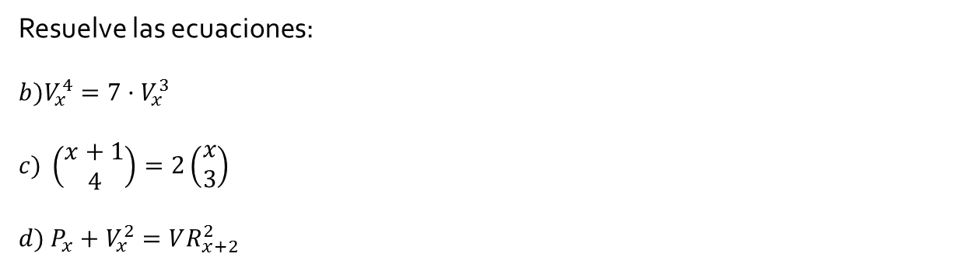
1.7.2 Ecuaciones combinatorias
Ecuaciones factoriales
Ecuaciones factoriales
Ecuaciones combinatorias
Ecuaciones combinatorias
Números combinatorios. Aplicaciones
$$\left(\begin{aligned}n \\ n\end{aligned}\right)=\left(\begin{aligned}n \\ 0\end{aligned}\right)=1$$
$$\left(\begin{aligned}m \\ n\end{aligned}\right)=\left(\begin{aligned}m \\ m−n\end{aligned}\right)$$
$$\left(\begin{aligned}m \\ n−1\end{aligned}\right)+\left(\begin{aligned}m \\ n\end{aligned}\right)=\left(\begin{aligned}m+1 \\ n\end{aligned}\right)$$
Resuelve las ecuaciones:
$$b)V_{x}^{4}=7·V_{x}^{3}$$
$$c) \left(\begin{aligned}x+1 \\ 4\end{aligned}\right)=2\left(\begin{aligned}x \\ 3\end{aligned}\right)$$
$$d) P_{x}+V_{x}^{2}=VR_{x+2}^{2}$$
28

Slide 64



1.8. Binomio de Newton

Slide 65

1.8.1 Binomio de Newton. Tartaglia
El triángulo de Tartaglia (o de Pascal)
$$\left(\begin{aligned}n \\ n\end{aligned}\right)=\left(\begin{aligned}n \\ 0\end{aligned}\right)=1$$
$$\left(\begin{aligned}m \\ n\end{aligned}\right)=\left(\begin{aligned}m \\ m−n\end{aligned}\right)$$
$$\left(\begin{aligned}m \\ n−1\end{aligned}\right)+\left(\begin{aligned}m \\ n\end{aligned}\right)=\left(\begin{aligned}m+1 \\ n\end{aligned}\right)$$
Desarrollemos las siguientes expresiones:
0. Suma elevada a cero:
$${\left(a+b\right)}^{0}=1$$
1. Suma elevada a 1:
$${\left(a+b\right)}^{1}=a+b$$
2. Cuadrado de una suma
$${\left(a+b\right)}^{2}=a^{2}+2ab+b^{2}$$
3. Cubo de una suma (con calma)
$${\left(a+b\right)}^{3}=\left(a+b\right)·{\left(a+b\right)}^{2}=\left(a+b\right)·\left(a^{2}+2ab+b^{2}\right)=a^{3}+2a^{2}b+ab^{2}+a^{2}b+2ab^{2}+b^{3}=a^{3}+3a^{2}b+3ab^{2}+b^{3}$$
¿Algo en claro?

Slide 66

1.8.1 Binomio de Newton. Tartaglia
El triángulo de Tartaglia (o de Pascal)
$$\left(\begin{aligned}n \\ n\end{aligned}\right)=\left(\begin{aligned}n \\ 0\end{aligned}\right)=1$$
$$\left(\begin{aligned}m \\ n\end{aligned}\right)=\left(\begin{aligned}m \\ m−n\end{aligned}\right)$$
$$\left(\begin{aligned}m \\ n−1\end{aligned}\right)+\left(\begin{aligned}m \\ n\end{aligned}\right)=\left(\begin{aligned}m+1 \\ n\end{aligned}\right)$$
$${\left(a+b\right)}^{0}=1$$
$${\left(a+b\right)}^{1}=a+b$$
$${\left(a+b\right)}^{2}=a^{2}+2ab+b^{2}$$
$${\left(a+b\right)}^{3}=a^{3}+3a^{2}b+3ab^{2}+b^{3}$$
4. Potencia cuarta:
$${\left(a+b\right)}^{4}={\left(a+b\right)}^{2}·{\left(a+b\right)}^{2}=\left(a^{2}+2ab+b^{2}\right)·\left(a^{2}+2ab+b^{2}\right)=$$
$$=\underbrace{a^{4}+2a^{3}b+a^{2}b^{2}}+\underbrace{2a^{3}b+4a^{2}b^{2}+2ab^{3}}+\underbrace{a^{2}b^{2}+2ab^{3}+b^{4}}=$$
$$=a^{4}+4a^{3}b+6a^{2}b^{2}+4ab^{3}+b^{4}$$
¿Algo en claro?

Slide 67

1.8.1 Binomio de Newton. Tartaglia
El triángulo de Tartaglia (o de Pascal)
$$\left(\begin{aligned}n \\ n\end{aligned}\right)=\left(\begin{aligned}n \\ 0\end{aligned}\right)=1$$
$$\left(\begin{aligned}m \\ n\end{aligned}\right)=\left(\begin{aligned}m \\ m−n\end{aligned}\right)$$
$$\left(\begin{aligned}m \\ n−1\end{aligned}\right)+\left(\begin{aligned}m \\ n\end{aligned}\right)=\left(\begin{aligned}m+1 \\ n\end{aligned}\right)$$
$${\left(a+b\right)}^{1}=a+b$$
$${\left(a+b\right)}^{2}=a^{2}+2ab+b^{2}$$
$${\left(a+b\right)}^{3}=a^{3}+3a^{2}b+3ab^{2}+b^{3}$$
$${\left(a+b\right)}^{4}=a^{4}+4a^{3}b+6a^{2}b^{2}+4ab^{3}+b^{4}$$
4. Potencia quinta:
$${\left(a+b\right)}^{5}=…=a^{5}+5a^{4}b+10a^{3}b^{2}+10a^{2}b^{3}+5ab^{4}+b^{5}$$
¿Algo en claro?

Slide 68


1.8.1 Binomio de Newton. Tartaglia
El triángulo de Tartaglia (o de Pascal)
$$\left(\begin{aligned}n \\ n\end{aligned}\right)=\left(\begin{aligned}n \\ 0\end{aligned}\right)=1$$
$$\left(\begin{aligned}m \\ n\end{aligned}\right)=\left(\begin{aligned}m \\ m−n\end{aligned}\right)$$
$$\left(\begin{aligned}m \\ n−1\end{aligned}\right)+\left(\begin{aligned}m \\ n\end{aligned}\right)=\left(\begin{aligned}m+1 \\ n\end{aligned}\right)$$
$${\left(a+b\right)}^{1}=a+b$$
$${\left(a+b\right)}^{2}=a^{2}+2ab+b^{2}$$
$${\left(a+b\right)}^{3}=a^{3}+3a^{2}b+3ab^{2}+b^{3}$$
$${\left(a+b\right)}^{4}=a^{4}+4a^{3}b+6a^{2}b^{2}+4ab^{3}+b^{3}$$
$${\left(a+b\right)}^{5}=…=a^{5}+5a^{4}b+10a^{3}b^{2}+10a^{2}b^{3}+5ab^{4}+b^{5}$$
Observación 1: los exponentes de la a y b van subiendo/bajando
(ojo: $a^{5}=b^{0}a^{5},$ y $b^{5}=a^{0}b^{5}$, pero no se pone)
$${\left(a+b\right)}^{5}=…=a^{5}+5a^{4}b+10a^{3}b^{2}+10a^{2}b^{3}+5ab^{4}+b^{5}$$

Slide 69





1.8.1 Binomio de Newton. Tartaglia
El triángulo de Tartaglia (o de Pascal)
$$\left(\begin{aligned}n \\ n\end{aligned}\right)=\left(\begin{aligned}n \\ 0\end{aligned}\right)=1$$
$$\left(\begin{aligned}m \\ n\end{aligned}\right)=\left(\begin{aligned}m \\ m−n\end{aligned}\right)$$
$$\left(\begin{aligned}m \\ n−1\end{aligned}\right)+\left(\begin{aligned}m \\ n\end{aligned}\right)=\left(\begin{aligned}m+1 \\ n\end{aligned}\right)$$
Por lo pronto, para elevar algo a $n$ podemos decir que tendrá la forma:
$${\left(a+b\right)}^{n}=…=a^{n}+\boxed{}a^{n−1}b+\boxed{}a^{n−2}b^{2}+\boxed{}a^{n−3}b^{3}+$$
$$+\left(…\right)+$$
$$+\boxed{}a^{3}b^{n−3}+\boxed{}a^{2}b^{n−2}+\boxed{}ab^{n−1}+b^{n}$$
A medida que sube $b$ va bajando $a$
El problema es ¿qué pasa con los números?
$${\left(a+b\right)}^{1}=\boxed{1}a+\boxed{1}b$$
$${\left(a+b\right)}^{2}=\boxed{1}a^{2}+\boxed{2}ab+\boxed{1}b^{2}$$
$${\left(a+b\right)}^{3}=\boxed{1}a^{3}+\boxed{3}a^{2}b+\boxed{3}ab^{2}+\boxed{1}b^{3}$$
$${\left(a+b\right)}^{4}=\boxed{1}a^{4}+\boxed{4}a^{3}b+\boxed{6}a^{2}b^{2}+\boxed{4}ab^{3}+\boxed{1}b^{3}$$
$${\left(a+b\right)}^{5}=\boxed{1}a^{5}+\boxed{5}a^{4}b+\boxed{10}a^{3}b^{2}+\boxed{10}a^{2}b^{3}+\boxed{5}ab^{4}+\boxed{1}b^{5}$$

Slide 70




1.8.1 Binomio de Newton. Tartaglia
El triángulo de Tartaglia (o de Pascal)
$$\left(\begin{aligned}n \\ n\end{aligned}\right)=\left(\begin{aligned}n \\ 0\end{aligned}\right)=1$$
$$\left(\begin{aligned}m \\ n\end{aligned}\right)=\left(\begin{aligned}m \\ m−n\end{aligned}\right)$$
$$\left(\begin{aligned}m \\ n−1\end{aligned}\right)+\left(\begin{aligned}m \\ n\end{aligned}\right)=\left(\begin{aligned}m+1 \\ n\end{aligned}\right)$$
$${\left(a+b\right)}^{1}=\boxed{1}a+\boxed{1}b$$
$${\left(a+b\right)}^{2}=\boxed{1}a^{2}+\boxed{2}ab+\boxed{1}b^{2}$$
$${\left(a+b\right)}^{3}=\boxed{1}a^{3}+\boxed{3}a^{2}b+\boxed{3}ab^{2}+\boxed{1}b^{3}$$
$${\left(a+b\right)}^{4}=\boxed{1}a^{4}+\boxed{4}a^{3}b+\boxed{6}a^{2}b^{2}+\boxed{4}ab^{3}+\boxed{1}b^{3}$$
$${\left(a+b\right)}^{5}=\boxed{1}a^{5}+\boxed{5}a^{4}b+\boxed{10}a^{3}b^{2}+\boxed{10}a^{2}b^{3}+\boxed{5}ab^{4}+\boxed{1}b^{5}$$

Slide 71

1.8.1 Binomio de Newton. Tartaglia
El triángulo de Tartaglia (o de Pascal)
$$\left(\begin{aligned}n \\ n\end{aligned}\right)=\left(\begin{aligned}n \\ 0\end{aligned}\right)=1$$
$$\left(\begin{aligned}m \\ n\end{aligned}\right)=\left(\begin{aligned}m \\ m−n\end{aligned}\right)$$
$$\left(\begin{aligned}m \\ n−1\end{aligned}\right)+\left(\begin{aligned}m \\ n\end{aligned}\right)=\left(\begin{aligned}m+1 \\ n\end{aligned}\right)$$
$${\left(a+b\right)}^{1}=\boxed{1}a+\boxed{1}b$$
$${\left(a+b\right)}^{2}=\boxed{1}a^{2}+\boxed{2}ab+\boxed{1}b^{2}$$
$${\left(a+b\right)}^{3}=\boxed{1}a^{3}+\boxed{3}a^{2}b+\boxed{3}ab^{2}+\boxed{1}b^{3}$$
$${\left(a+b\right)}^{4}=\boxed{1}a^{4}+\boxed{4}a^{3}b+\boxed{6}a^{2}b^{2}+\boxed{4}ab^{3}+\boxed{1}b^{3}$$
$${\left(a+b\right)}^{5}=\boxed{1}a^{5}+\boxed{5}a^{4}b+\boxed{10}a^{3}b^{2}+\boxed{10}a^{2}b^{3}+\boxed{5}ab^{4}+\boxed{1}b^{5}$$
$${\left(a+b\right)}^{9}=$$
$$a^{10}+9a^{9}b+36a^{8}b^{2}+84a^{7}b^{3}+126a^{6}b^{4}+126a^{4}b^{6}+84a^{3}b^{7}+36a^{2}b^{8}+9ab^{9}+b^{10}$$

Slide 72

1.8.1 Binomio de Newton. Tartaglia
El triángulo de Tartaglia (o de Pascal)
$$\left(\begin{aligned}n \\ n\end{aligned}\right)=\left(\begin{aligned}n \\ 0\end{aligned}\right)=1$$
$$\left(\begin{aligned}m \\ n\end{aligned}\right)=\left(\begin{aligned}m \\ m−n\end{aligned}\right)$$
$$\left(\begin{aligned}m \\ n−1\end{aligned}\right)+\left(\begin{aligned}m \\ n\end{aligned}\right)=\left(\begin{aligned}m+1 \\ n\end{aligned}\right)$$
Y esos números ¿vienen de algún sitio?
Newton-Pascal: los números combinatorios
$$\left(\begin{aligned}0 \\ 0\end{aligned}\right)$$
$$\begin{matrix}\left(\begin{aligned}1 \\ 0\end{aligned}\right) & \left(\begin{aligned}1 \\ 1\end{aligned}\right)\end{matrix}$$
$$\begin{matrix}\left(\begin{aligned}2 \\ 0\end{aligned}\right) & \left(\begin{aligned}2 \\ 1\end{aligned}\right) & \left(\begin{aligned}2 \\ 2\end{aligned}\right)\end{matrix}$$
$$\begin{matrix}\left(\begin{aligned}3 \\ 0\end{aligned}\right) & \left(\begin{aligned}3 \\ 1\end{aligned}\right) & \left(\begin{aligned}3 \\ 2\end{aligned}\right) & \left(\begin{aligned}3 \\ 3\end{aligned}\right)\end{matrix}$$
$$\begin{matrix}\left(\begin{aligned}4 \\ 0\end{aligned}\right) & \left(\begin{aligned}4 \\ 1\end{aligned}\right) & \left(\begin{aligned}4 \\ 2\end{aligned}\right) & \left(\begin{aligned}4 \\ 3\end{aligned}\right) & \left(\begin{aligned}4 \\ 4\end{aligned}\right)\end{matrix}$$

Slide 73


1.8.1 Binomio de Newton. Tartaglia
El triángulo de Tartaglia (o de Pascal)
$$\left(\begin{aligned}n \\ n\end{aligned}\right)=\left(\begin{aligned}n \\ 0\end{aligned}\right)=1$$
$$\left(\begin{aligned}m \\ n\end{aligned}\right)=\left(\begin{aligned}m \\ m−n\end{aligned}\right)$$
$$\left(\begin{aligned}m \\ n−1\end{aligned}\right)+\left(\begin{aligned}m \\ n\end{aligned}\right)=\left(\begin{aligned}m+1 \\ n\end{aligned}\right)$$
Y esos números ¿vienen de algún sitio?
Newton-Pascal: los números combinatorios
Y ahora, todo junto
$$\boxed{{\left(a+b\right)}^{n}=\left(\begin{aligned}n \\ 0\end{aligned}\right)a^{n}+\left(\begin{aligned}n \\ 1\end{aligned}\right)a^{n−1}b+\left(\begin{aligned}n \\ 2\end{aligned}\right)a^{n−2}b^{2}+…+\left(\begin{aligned}n \\ n−2\end{aligned}\right)a^{2}b^{n−2}+\left(\begin{aligned}n \\ n−1\end{aligned}\right)ab^{n−1}+\left(\begin{aligned}n \\ n\end{aligned}\right)b^{n}}$$
$$\left(\begin{aligned}0 \\ 0\end{aligned}\right)$$
$$\begin{matrix}\left(\begin{aligned}1 \\ 0\end{aligned}\right) & \left(\begin{aligned}1 \\ 1\end{aligned}\right)\end{matrix}$$
$$\begin{matrix}\left(\begin{aligned}2 \\ 0\end{aligned}\right) & \left(\begin{aligned}2 \\ 1\end{aligned}\right) & \left(\begin{aligned}2 \\ 2\end{aligned}\right)\end{matrix}$$
$$\begin{matrix}\left(\begin{aligned}3 \\ 0\end{aligned}\right) & \left(\begin{aligned}3 \\ 1\end{aligned}\right) & \left(\begin{aligned}3 \\ 2\end{aligned}\right) & \left(\begin{aligned}3 \\ 3\end{aligned}\right)\end{matrix}$$
$$\begin{matrix}\left(\begin{aligned}4 \\ 0\end{aligned}\right) & \left(\begin{aligned}4 \\ 1\end{aligned}\right) & \left(\begin{aligned}4 \\ 2\end{aligned}\right) & \left(\begin{aligned}4 \\ 3\end{aligned}\right) & \left(\begin{aligned}4 \\ 4\end{aligned}\right)\end{matrix}$$

Slide 74

1.8.2 Binomio de Newton
El binomio de Newton
$$\left(\begin{aligned}n \\ n\end{aligned}\right)=\left(\begin{aligned}n \\ 0\end{aligned}\right)=1$$
$$\left(\begin{aligned}m \\ n\end{aligned}\right)=\left(\begin{aligned}m \\ m−n\end{aligned}\right)$$
$$\left(\begin{aligned}m \\ n−1\end{aligned}\right)+\left(\begin{aligned}m \\ n\end{aligned}\right)=\left(\begin{aligned}m+1 \\ n\end{aligned}\right)$$
$$\boxed{{\left(a+b\right)}^{n}=\left(\begin{aligned}n \\ 0\end{aligned}\right)a^{n}+\left(\begin{aligned}n \\ 1\end{aligned}\right)a^{n−1}b+\left(\begin{aligned}n \\ 2\end{aligned}\right)a^{n−2}b^{2}+…+\left(\begin{aligned}n \\ n−1\end{aligned}\right)ab^{n−1}+\left(\begin{aligned}n \\ n\end{aligned}\right)b^{n}}$$
$$\boxed{{\left(a+b\right)}^{n}=\sum_{i=0}^{n}{\left(\begin{aligned}n \\ i\end{aligned}\right)a^{n−i}b^{i}}}$$

Slide 75

1.8.2 Binomio de Newton
El binomio de Newton
$$\left(\begin{aligned}n \\ n\end{aligned}\right)=\left(\begin{aligned}n \\ 0\end{aligned}\right)=1$$
$$\left(\begin{aligned}m \\ n\end{aligned}\right)=\left(\begin{aligned}m \\ m−n\end{aligned}\right)$$
$$\left(\begin{aligned}m \\ n−1\end{aligned}\right)+\left(\begin{aligned}m \\ n\end{aligned}\right)=\left(\begin{aligned}m+1 \\ n\end{aligned}\right)$$
$$\boxed{{\left(a+b\right)}^{n}=\left(\begin{aligned}n \\ 0\end{aligned}\right)a^{n}+\left(\begin{aligned}n \\ 1\end{aligned}\right)a^{n−1}b+\left(\begin{aligned}n \\ 2\end{aligned}\right)a^{n−2}b^{2}+…+\left(\begin{aligned}n \\ n−1\end{aligned}\right)ab^{n−1}+\left(\begin{aligned}n \\ n\end{aligned}\right)b^{n}}$$
$$\boxed{{\left(a+b\right)}^{n}=\sum_{i=0}^{n}{\left(\begin{aligned}n \\ i\end{aligned}\right)a^{n−i}b^{i}}}$$
Suma
desde que i=0
hasta que vale n
de todo esto

Slide 76





1.8.2 Binomio de Newton
El binomio de Newton
$$\left(\begin{aligned}n \\ n\end{aligned}\right)=\left(\begin{aligned}n \\ 0\end{aligned}\right)=1$$
$$\left(\begin{aligned}m \\ n\end{aligned}\right)=\left(\begin{aligned}m \\ m−n\end{aligned}\right)$$
$$\left(\begin{aligned}m \\ n−1\end{aligned}\right)+\left(\begin{aligned}m \\ n\end{aligned}\right)=\left(\begin{aligned}m+1 \\ n\end{aligned}\right)$$
$$\boxed{{\left(a+b\right)}^{n}=\left(\begin{aligned}n \\ 0\end{aligned}\right)a^{n}+\left(\begin{aligned}n \\ 1\end{aligned}\right)a^{n−1}b+\left(\begin{aligned}n \\ 2\end{aligned}\right)a^{n−2}b^{2}+…+\left(\begin{aligned}n \\ n−1\end{aligned}\right)ab^{n−1}+\left(\begin{aligned}n \\ n\end{aligned}\right)b^{n}}$$
$$\boxed{{\left(a+b\right)}^{n}=\sum_{i=0}^{n}{\left(\begin{aligned}n \\ i\end{aligned}\right)a^{n−i}b^{i}}}$$
$$\left\{\begin{matrix}a=\sqrt{3} \\ b=−2 \\ n=5\end{matrix}\right.$$
$$Ej:desarrolla {\left(\sqrt{3}−2\right)}^{5}$$
$$i$$ | $$\left(\begin{aligned}n \\ i\end{aligned}\right)$$ | $$a^{n−i}b^{i}$$ | $$i$$ | $$\left(\begin{aligned}n \\ i\end{aligned}\right)$$ | $$a^{n−i}b^{i}$$
$$0$$ | $$\left(\begin{aligned}5 \\ 0\end{aligned}\right)=1$$ | $${\left(\sqrt{3}\right)}^{5}·{\left(−2\right)}^{0}=9\sqrt{3}$$ | $$3$$ | $$\left(\begin{aligned}5 \\ 3\end{aligned}\right)=10$$ | $${\left(\sqrt{3}\right)}^{2}·{\left(−2\right)}^{3}=−72$$
$$1$$ | $$\left(\begin{aligned}5 \\ 1\end{aligned}\right)=5$$ | $${\left(\sqrt{3}\right)}^{4}·{\left(−2\right)}^{1}=−18$$ | $$4$$ | $$\left(\begin{aligned}5 \\ 4\end{aligned}\right)=5$$ | $${\left(\sqrt{3}\right)}^{1}·{\left(−2\right)}^{4}=16\sqrt{3}$$
$$2$$ | $$\left(\begin{aligned}5 \\ 2\end{aligned}\right)=10$$ | $${\left(\sqrt{3}\right)}^{3}·{\left(−2\right)}^{2}=12\sqrt{3}$$ | $$5$$ | $$\left(\begin{aligned}5 \\ 5\end{aligned}\right)=1$$ | $${\left(\sqrt{3}\right)}^{0}·{\left(−2\right)}^{5}=−32$$
$${\left(\sqrt{3}−2\right)}^{5}=9\sqrt{3}−5·18+10·12\sqrt{3}−10·72+5·16\sqrt{3}−32$$
$${\left(\sqrt{3}−2\right)}^{5}=9\sqrt{3}−90+120\sqrt{3}−720+80\sqrt{3}−32$$
$${\left(\sqrt{3}−2\right)}^{5}=209\sqrt{3}−362$$

Slide 77

1.8.2 Binomio de Newton
El binomio de Newton
$$\boxed{{\left(a+b\right)}^{n}=\left(\begin{aligned}n \\ 0\end{aligned}\right)a^{n}+\left(\begin{aligned}n \\ 1\end{aligned}\right)a^{n−1}b+\left(\begin{aligned}n \\ 2\end{aligned}\right)a^{n−2}b^{2}+…+\left(\begin{aligned}n \\ n−1\end{aligned}\right)ab^{n−1}+\left(\begin{aligned}n \\ n\end{aligned}\right)b^{n}}$$
$$\boxed{{\left(a+b\right)}^{n}=\sum_{i=0}^{n}{\left(\begin{aligned}n \\ i\end{aligned}\right)a^{n−i}b^{i}}}$$
Desarrolla usando el binomio de Newton:
$$a) {\left(3+\sqrt{2}\right)}^{3}$$
$$b) {\left(1+x\right)}^{4}$$
$$c) {\left(1−y\sqrt{x}\right)}^{5}$$
29

Slide 78





1.8.3 Binomio de Newton. Término n
El binomio de Newton: el término enésimo
$$\left(\begin{aligned}n \\ n\end{aligned}\right)=\left(\begin{aligned}n \\ 0\end{aligned}\right)=1$$
$$\left(\begin{aligned}m \\ n\end{aligned}\right)=\left(\begin{aligned}m \\ m−n\end{aligned}\right)$$
$$\left(\begin{aligned}m \\ n−1\end{aligned}\right)+\left(\begin{aligned}m \\ n\end{aligned}\right)=\left(\begin{aligned}m+1 \\ n\end{aligned}\right)$$
$$\boxed{{\left(a+b\right)}^{n}=\left(\begin{aligned}n \\ 0\end{aligned}\right)a^{n}+\left(\begin{aligned}n \\ 1\end{aligned}\right)a^{n−1}b+\left(\begin{aligned}n \\ 2\end{aligned}\right)a^{n−2}b^{2}+…+\left(\begin{aligned}n \\ n−1\end{aligned}\right)ab^{n−1}+\left(\begin{aligned}n \\ n\end{aligned}\right)b^{n}}$$
$$\boxed{{\left(a+b\right)}^{n}=\sum_{i=0}^{n}{\left(\begin{aligned}n \\ i\end{aligned}\right)a^{n−i}b^{i}}}$$
$$Ej:calcula el término décimoséptimo del desarrollo de Newton {\left(x+\sqrt{2}\right)}^{20}$$
$$\left(\begin{aligned}20 \\ 17\end{aligned}\right)x^{20−17}·{\left(\sqrt{2}\right)}^{17}$$
$$\frac{20!}{17!·3!}x^{3}·2^{8}\sqrt{2}$$
$$\frac{20·19·18·17·16…·3·2·1}{17·16·15·…·3·2·1·3·2·1}x^{3}·2^{8}\sqrt{2}$$
$$\frac{x^{3}·2^{7}\sqrt{2}}{3}$$

Slide 79


1.8.3 Binomio de Newton. Término n
El binomio de Newton: el término enésimo
$$\left(\begin{aligned}n \\ n\end{aligned}\right)=\left(\begin{aligned}n \\ 0\end{aligned}\right)=1$$
$$\left(\begin{aligned}m \\ n\end{aligned}\right)=\left(\begin{aligned}m \\ m−n\end{aligned}\right)$$
$$\left(\begin{aligned}m \\ n−1\end{aligned}\right)+\left(\begin{aligned}m \\ n\end{aligned}\right)=\left(\begin{aligned}m+1 \\ n\end{aligned}\right)$$
$$\boxed{{\left(a+b\right)}^{n}=\left(\begin{aligned}n \\ 0\end{aligned}\right)a^{n}+\left(\begin{aligned}n \\ 1\end{aligned}\right)a^{n−1}b+\left(\begin{aligned}n \\ 2\end{aligned}\right)a^{n−2}b^{2}+…+\left(\begin{aligned}n \\ n−1\end{aligned}\right)ab^{n−1}+\left(\begin{aligned}n \\ n\end{aligned}\right)b^{n}}$$
$$\boxed{{\left(a+b\right)}^{n}=\sum_{i=0}^{n}{\left(\begin{aligned}n \\ i\end{aligned}\right)a^{n−i}b^{i}}}$$
$$Problema:calcula el término tercero del desarrollo {\left(\sqrt{3}−2\right)}^{5}$$
$$\left(\begin{aligned}5 \\ 3\end{aligned}\right){\left(\sqrt{3}\right)}^{5−3}·{\left(−2\right)}^{3}$$
$$=−\frac{5!}{3!·2!}{\left(\sqrt{3}\right)}^{2}·8=−\frac{5·4}{3·2}·3·8=−240$$
$$¿Es el tercer término?$$
$${\left(\sqrt{3}−2\right)}^{5}=9\sqrt{3}−90+120\sqrt{3}−240+80\sqrt{3}−32$$

Slide 80


1.8.3 Binomio de Newton. Término n
El binomio de Newton: el término enésimo
$$\left(\begin{aligned}n \\ n\end{aligned}\right)=\left(\begin{aligned}n \\ 0\end{aligned}\right)=1$$
$$\left(\begin{aligned}m \\ n\end{aligned}\right)=\left(\begin{aligned}m \\ m−n\end{aligned}\right)$$
$$\left(\begin{aligned}m \\ n−1\end{aligned}\right)+\left(\begin{aligned}m \\ n\end{aligned}\right)=\left(\begin{aligned}m+1 \\ n\end{aligned}\right)$$
$$\boxed{{\left(a+b\right)}^{n}=\left(\begin{aligned}n \\ 0\end{aligned}\right)a^{n}+\left(\begin{aligned}n \\ 1\end{aligned}\right)a^{n−1}b+\left(\begin{aligned}n \\ 2\end{aligned}\right)a^{n−2}b^{2}+…+\left(\begin{aligned}n \\ n−1\end{aligned}\right)ab^{n−1}+\left(\begin{aligned}n \\ n\end{aligned}\right)b^{n}}$$
$$\boxed{{\left(a+b\right)}^{n}=\sum_{i=0}^{n}{\left(\begin{aligned}n \\ i\end{aligned}\right)a^{n−i}b^{i}}}$$
$$Problema:calcula el término tercero del desarrollo {\left(\sqrt{3}−2\right)}^{5}$$
$$\left(\begin{aligned}5 \\ 3\end{aligned}\right){\left(\sqrt{3}\right)}^{5−3}·{\left(−2\right)}^{3}=−240$$
$${\left(\sqrt{3}−2\right)}^{5}=9\sqrt{3}−90+120\sqrt{3}−240+80\sqrt{3}−32$$
Dado que el primer término es el término “cero”, el tercer término no es -240, sino $120\sqrt{3}$
Por tanto, el término “enésimo” va “retrasado” una posición.
El ejercicio del decimoséptimo término calculado anteriormente no es correcto. Habría que calcular con $k+1=17$, es decir, con $k=16$

Slide 81
1.8.3 Binomio de Newton. Término n
El binomio de Newton: el término enésimo
$$\left(\begin{aligned}n \\ n\end{aligned}\right)=\left(\begin{aligned}n \\ 0\end{aligned}\right)=1$$
$$\left(\begin{aligned}m \\ n\end{aligned}\right)=\left(\begin{aligned}m \\ m−n\end{aligned}\right)$$
$$\left(\begin{aligned}m \\ n−1\end{aligned}\right)+\left(\begin{aligned}m \\ n\end{aligned}\right)=\left(\begin{aligned}m+1 \\ n\end{aligned}\right)$$
$$\boxed{{\left(a+b\right)}^{n}=\left(\begin{aligned}n \\ 0\end{aligned}\right)a^{n}+\left(\begin{aligned}n \\ 1\end{aligned}\right)a^{n−1}b+\left(\begin{aligned}n \\ 2\end{aligned}\right)a^{n−2}b^{2}+…+\left(\begin{aligned}n \\ n−1\end{aligned}\right)ab^{n−1}+\left(\begin{aligned}n \\ n\end{aligned}\right)b^{n}}$$
$$\boxed{{\left(a+b\right)}^{n}=\sum_{i=0}^{n}{\left(\begin{aligned}n \\ i\end{aligned}\right)a^{n−i}b^{i}}}$$
Dado que el primer término es el término “cero”, el tercer término no es -240, sino $120\sqrt{3}$
Por tanto, el término “enésimo” va “retrasado” una posición.
El término k+1-ésimo del desarrollo de ${\left(a+b\right)}^{n}$ será:
$T_{k+1}=\left(\begin{aligned}n \\ k\end{aligned}\right)·a^{n−k}·b^{k}$
Por ejemplo, el término primero será cuando k=0:
$T_{0+1}=\left(\begin{aligned}n \\ 0\end{aligned}\right)·a^{n−0}·b^{0}$
Por ejemplo, el término décimo será cuando k=9:
$T_{9+1}=\left(\begin{aligned}n \\ 9\end{aligned}\right)·a^{n−9}·b^{9}$

Slide 82

1.8.3 Binomio de Newton. Término n
El binomio de Newton: el término enésimo
$$\left(\begin{aligned}n \\ n\end{aligned}\right)=\left(\begin{aligned}n \\ 0\end{aligned}\right)=1$$
$$\left(\begin{aligned}m \\ n\end{aligned}\right)=\left(\begin{aligned}m \\ m−n\end{aligned}\right)$$
$$\left(\begin{aligned}m \\ n−1\end{aligned}\right)+\left(\begin{aligned}m \\ n\end{aligned}\right)=\left(\begin{aligned}m+1 \\ n\end{aligned}\right)$$
$$\boxed{{\left(a+b\right)}^{n}=\left(\begin{aligned}n \\ 0\end{aligned}\right)a^{n}+\left(\begin{aligned}n \\ 1\end{aligned}\right)a^{n−1}b+\left(\begin{aligned}n \\ 2\end{aligned}\right)a^{n−2}b^{2}+…+\left(\begin{aligned}n \\ n−1\end{aligned}\right)ab^{n−1}+\left(\begin{aligned}n \\ n\end{aligned}\right)b^{n}}$$
$$\boxed{{\left(a+b\right)}^{n}=\sum_{i=0}^{n}{\left(\begin{aligned}n \\ i\end{aligned}\right)a^{n−i}b^{i}}}$$
Ejercicios:
Calcula el término indicado en cada uno de los binomios siguientes:
Término | Binomio
$$Tercero$$ | $${\left(x+2\right)}^{7}$$
$$Decimotercero$$ | $${\left(\sqrt{2}−1\right)}^{20}$$
$$Quinto$$ | $${\left(\frac{1}{2}−x\right)}^{6}$$
$$Vigésimocuarto$$ | $${\left(\frac{log7}{x^{2}}+1\right)}^{23}$$
30

Slide 83


Actividades investigación matemática
Trabajo de investigación matemática
Hay que cumplir los puntos marcados en el trabajo, aunque se puede ampliar lo que se quiera
Formato digital: presentación, pdf, doc, keynote, etc.
Evaluable originalidad, estructuración, etc
Se dan las pautas para la búsqueda, pero es sólo el comienzo
Los puentes de königsberg
- ¿Quién planteó el problema y por qué?
- ¿Cuál es el problema?
- ¿A qué ramas de las matemáticas dio lugar?
- Relación con la asignatura

Slide 84

Actividades investigación matemática
Trabajo de investigación matemática
Hay que cumplir los puntos marcados en el trabajo, aunque se puede ampliar lo que se quiera
Formato digital: presentación, pdf, doc, keynote, etc.
Evaluable originalidad, estructuración, etc
Se dan las pautas para la búsqueda, pero es sólo el comienzo
Teoría del juego: las tres (cuatro) en raya
- ¿Quién creó el juego? Historia de los juegos
- ¿Qué tiene que ver la matemática con las tres en raya?
- ¿Cuántos movimientos máximos pueden hacerse en una partida?
- ¿Cuántas partidas diferentes puede haber?
- Relación juegos-matemáticas-informática: la programación recursiva

Slide 85

Actividades investigación matemática
Trabajo de investigación matemática
Hay que cumplir los puntos marcados en el trabajo, aunque se puede ampliar lo que se quiera
Formato digital: presentación, pdf, doc, keynote, etc.
Evaluable originalidad, estructuración, etc
Se dan las pautas para la búsqueda, pero es sólo el comienzo
Teoría del juego: el ajedrez (sucesiones, recuento…)
- ¿Quién creó el juego? Historia de los juegos
- Paradoja de los granos de arroz y el emperador chino
- ¿Qué tiene que ver la matemática con el ajedrez?
- ¿Cuántos movimientos en promedio tiene una partida? ¿Hay un tope de movimientos máximo?
- ¿Cuántas partidas diferentes puede haber?
- Relación juegos-matemáticas-informática: la programación recursiva. La potencia de los ordenadores. La mente humana contra la mente digital

Slide 86
Actividades investigación matemática
Trabajo de investigación matemática
Hay que cumplir los puntos marcados en el trabajo, aunque se puede ampliar lo que se quiera
Formato digital: presentación, pdf, doc, keynote, etc.
Evaluable originalidad, estructuración, etc
Se dan las pautas para la búsqueda, pero es sólo el comienzo
Criptología: cifrando códigos
- ¿Qué es la criptología? ¿Para qué sirve?
- ¿Qué tiene que ver la matemática con las matemáticas?
- ¿Diferentes sistemas criptográficos?
- ¿Cuántas partidas diferentes puede haber?
- Relación juegos-matemáticas-informática: la programación recursiva

Slide 87
Actividades investigación matemática
Trabajo de investigación matemática
Hay que cumplir los puntos marcados en el trabajo, aunque se puede ampliar lo que se quiera
Formato digital: presentación, pdf, doc, keynote, etc.
Evaluable originalidad, estructuración, etc
Se dan las pautas para la búsqueda, pero es sólo el comienzo
Virus: entre la vida y la muerte
- ¿Qué es una virus? ¿Es un ser vivo? ¿Cómo se reproduce?
- ¿Qué tiene que ver la reproducción vírica con las matemáticas?
- El cáncer. ¿Cómo se reproduce una célula cancerígena y qué diferencia hay con una célula sana?
- Busca qué tiempo tarda en reproducirse una célula. Si las células no muriesen, ¿cuántas células tendrías al cabo de un día? ¿Y al cabo de un mes? Busca el tamaño promedio de una célula. ¿Cuánto ocuparían dichas células si ninguna muriese?

Slide 88
Actividades investigación matemática
Trabajo de investigación matemática
Hay que cumplir los puntos marcados en el trabajo, aunque se puede ampliar lo que se quiera
Formato digital: presentación, pdf, doc, keynote, etc.
Evaluable originalidad, estructuración, etc
Se dan las pautas para la búsqueda, pero es sólo el comienzo
El número áureo: entre las matemáticas y el arte
- El número áureo. Qué es. Formas de obtenerlo
- Usos del número áureo en el arte y la ciencia
- Apariciones del número áureo en la naturaleza
- El número áureo y las sucesiones. Sucesiones que llevan al número áureo
- Otras apariciones/curiosidades/historia/etc del número áureo

Slide 89
Actividades investigación matemática
Trabajo de investigación matemática
Hay que cumplir los puntos marcados en el trabajo, aunque se puede ampliar lo que se quiera
Formato digital: presentación, pdf, doc, keynote, etc.
Evaluable originalidad, estructuración, etc
Se dan las pautas para la búsqueda, pero es sólo el comienzo
Sucesiones famosas
- Sucesiones famosas. Término general. Creador de la sucesión. Historia
- ¿Por qué son famosas? ¿Usos?
- Límites de dichas sucesiones
- Historia. Tipos de sucesiones. Curiosidades

Slide 90
Actividades investigación matemática
Trabajo de investigación matemática
Hay que cumplir los puntos marcados en el trabajo, aunque se puede ampliar lo que se quiera
Formato digital: presentación, pdf, doc, keynote, etc.
Evaluable originalidad, estructuración, etc
Se dan las pautas para la búsqueda, pero es sólo el comienzo
Sucesiones aplicadas a problemas
- Busca o inventa problemas interesantes que puedan resolverse con sucesiones
- Plantea y resuelve el problema
- Utiliza todas las sucesiones (aritméticas, geométricas, u otras)
- Busca problemas en que haya que usar la suma de términos y los límites de sucesiones

